Slide 1
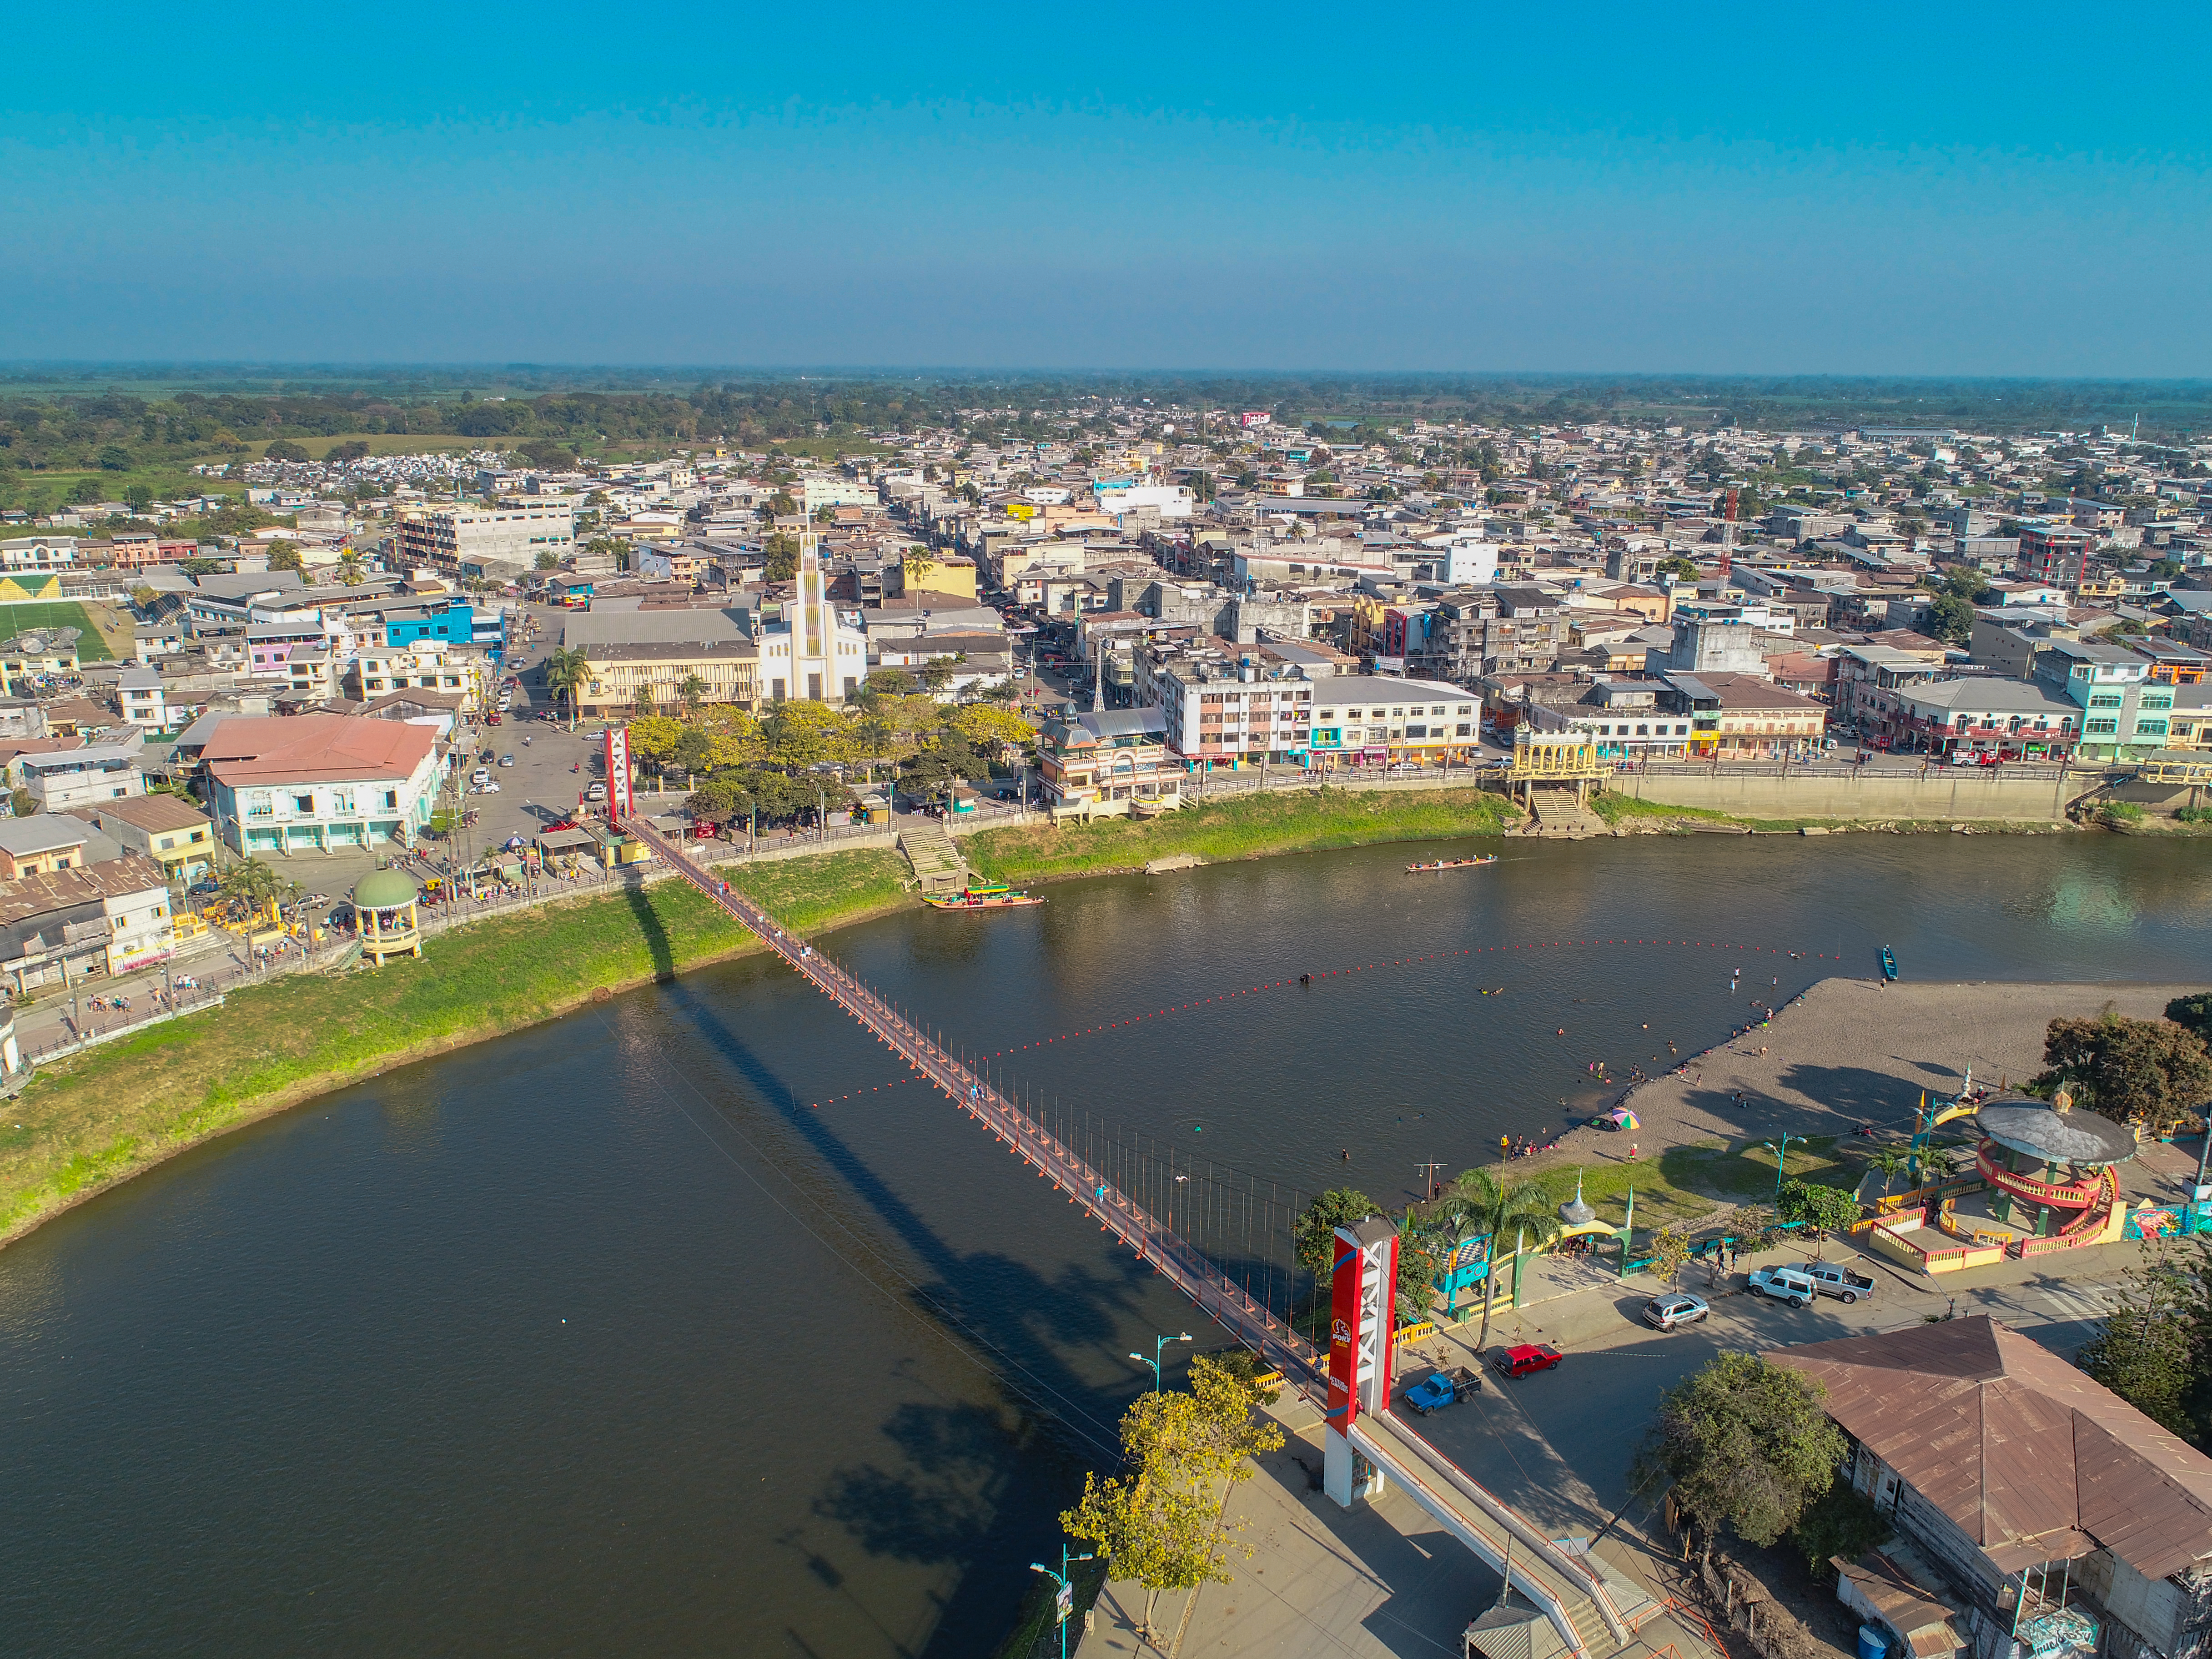


GOBIERNO AUTÓNOMO
DESCENTRALIZADO MUNICIPAL
DEL CANTÓN VINCES
GOBIERNO AUTONOMO DESCENTRALIZADO MUNICIPAL DEL CANTON VINCES
Rendición de cuentas 2023

Slide 2
GOBIERNO AUTÓNOMO
DESCENTRALIZADO MUNICIPAL
DEL CANTÓN VINCES
Para la Administración del Sr. Alcalde Juan Alfonso Montalván Cerezo, la rendición de cuentas ha sido un ejercicio continuo, respondiendo tanto a lo dispuesto por la ley, pero entendiéndolo también como una obligación práctica de tipo ético y obligatorio para con los mandantes, el pueblo de Vinces. Este ejercicio lo hemos realizado a través de diálogos directos con la ciudadanía, en los recorridos y en el seguimiento de los avances de los distintos proyectos y programas contemplados en la inversión municipal.

Slide 3
GOBIERNO AUTÓNOMO
DESCENTRALIZADO MUNICIPAL
DEL CANTÓN VINCES
Corresponde además a lo propuesto en la planificación expuesta en el Plan de Desarrollo y Ordenamiento Territorial vigente, en correspondencia con sus Objetivos Estratégicos cuyo esquema está alineado y articulado con la agenda de los Objetivos de Desarrollo Sostenible (ODS), el Plan Nacional de Desarrollo vigente y el Plan de Trabajo período 2023-2027 que fue presentado ante el Concejo Electoral.

Slide 4
GOBIERNO AUTÓNOMO
DESCENTRALIZADO MUNICIPAL
DEL CANTÓN VINCES
En el año 2023, esta administración continuó desarrollando todas las acciones posibles para apoyar el mejoramiento de las condiciones de vida de la población, en una mejor y mayor calidad de vida especialmente la salud con la dotación de agua potable debidamente tratada, la higiene, medio ambiente, la gestión social y la reactivación económica de los habitantes del Cantón. Parte de este esfuerzo ha sido nuestro apoyo a temas de emprendimientos, seguridad ciudadana, y atención de los grupos especialmente vulnerables.

Slide 5
GOBIERNO AUTÓNOMO
DESCENTRALIZADO MUNICIPAL
DEL CANTÓN VINCES
Esta administración municipal ha seguido desarrollando la obra pública y la obra social, adaptándonos en un nuevo contexto económico, político y social, resultante de la crisis económica por la que hemos atravesado todos o casi todos los municipios en el país, procurando que la inversión continúe precautelando la vida de las personas, donde temas transversales a todo el proceso de planificación participativa son la gestión de riesgos, la protección del ambiente, la seguridad ciudadana y la convivencia pacífica sin olvidar el enfoque de género y la inclusión.

Slide 6
GOBIERNO AUTÓNOMO
DESCENTRALIZADO MUNICIPAL
DEL CANTÓN VINCES
En cumplimiento con la resolución emitida por el Consejo de Participación Ciudadana y Control Social, No. CPCCS-PLE-010-E-2023-0054 expedida el 16 de marzo del 2023 que reforma el Reglamento de Rendición de cuentas (RESOLUCION N° CPCCS-PLE-SG-069-2021-476) y la RESOLUCIÓN N° CPCCS-PLE-SG-031-0-2023-0176 (13-12-2023
En el año 2023 el Gobierno Autónomo Descentralizado Municipal de Vinces, las dependencias municipales, ejecutaron como GASTOS DE INVERSION para la realización de proyectos, obras y prestación de servicios el valor de NUEVE MILLONES NOVECIENTOS VEINTE Y DOS MIL OCHOCIENTOS CUARENTA Y TRES DOLARES CON 81 CENTAVOS ($ 9.922.843,81), que representa el 84 % del presupuesto devengado.

Slide 7
GOBIERNO AUTÓNOMO
DESCENTRALIZADO MUNICIPAL
DEL CANTÓN VINCES
DIRECCIÓN FINANCIERA

Slide 8
ANTECEDENTES
El Presupuesto del Gobierno Autónomo Descentralizado Municipal de Vinces para el ejercicio económico 2023, fue dado a conocer al consejo municipal el 27 diciembre del 2022, con un presupuesto prorrogado del año 2022 (codificado) por un valor de US $ 22,640,071.15.

Slide 9
PRESUPUESTO 2023
Para el ejercicio fiscal 2023 se presentó un Presupuesto Prorrogado 2022 por US $22.640.071,15; reformado con un valor de US$ 7.107.826,95, cerrando el presupuesto codificado y aprobándose el Presupuesto Municipal 2023 en sesión de concejo el 25 de junio 2023 por un valor de $ 15.532.244,20 habiendo una reducción global del 69%.

Slide 10
RESULTADO DEL EJERCICIO PRESUPUESTARIO 2023
Como lo dispone la metodología y normativa emitida por el Ministerio de Economía, las que fueron aplicados durante el Ejercicio Presupuestario del año 2023, el registro de los ingresos y gastos se ha aplicado por el monto de los derechos y los gastos por la obligación contraídas de los procesos administrativos.

Slide 11
PRESUPUESTO DE INGRESO
El presupuesto total de ingresos codificados del ejercicio económico 2023 asciende a la suma de $ 17.336.265,07, de los cuales el valor Devengado Acumulado es de $ 16.228.305,72 que representa al 93,61%
Estos recursos se obtienen del cobro de impuestos, tasas, contribuciones Especiales de Mejoras, Transferencias corrientes y de Capital entregadas por el Gobierno Central, Ministerio de Finanzas por la competencia asumida de Tránsito, Ministerio de Inclusión Económica y Social para la atención de grupos de atención prioritaria, Banco del Estado, así como también se incluyen los saldos de ejercicios anteriores y las cuentas por cobrar

Slide 12
RESUMEN PRESUPUESTARIO
DE INGRESO AL 31 DIC 2023
Ingresos corrientes devengados ascienden a la suma de $ 5.616.535,28 que equivalen al 83,81% del codificado, producto de la recaudación de Impuestos, Tasas y Contribuciones, recursos que son competencia de la gestión de cobro del GAD Municipal.
Ingresos de Capital devengados fueron $ 7.276.426,79 que equivalen al 108.32,% del codificado, por concepto de Venta de Activos, Recuperación de inversiones y las Transferencias del Gobierno Central , provenientes de los ingresos permanentes y no permanentes del Modelo de Equidad Territorial.
Ingresos de Financiamiento devengados que ascienden a la suma de $ 3.335.343,65 que equivale al 85,15% valores que provienes de los créditos reembolsables para la ejecución de obras, también contempla los saldos de caja banco y anticipos entregados en años anteriores y las cuentas por cobrar, (valor que no se pudo devengar dentro de lo planificado).

Slide 13
El total de ingresos devengados de $ 16.228.305,72 que representa el 93,61% del total codificado, los mismos que financiaron los gastos corrientes, de inversión, de capital y de financiamiento de la deuda.
La recaudación del año 2023 fue $ 13,072,232,25 y la emisión de $ 16,228,305.72
Como se puede evidenciar el porcentaje de recaudación en el periodo 2023 frente a las emisiones es el 81 % recaudación que nos permitió cumplir en un porcentaje aceptable con relación a lo programado.
DEPENDENCIA DEL GOBIERNO CENTRAL
La recaudación por transferencia del Estado fue de $ 8,200,769.80
y los Ingresos Totales de $ 13,072,232.25.
El GAD Municipal del Cantón Vinces tiene una dependencia representativa en relación al gobierno central por motivo de transferencias, ya que estas son de vital importancia dentro del presupuesto anual y además representan el 63 % de los ingresos totales.

Slide 14
PRESUPUESTO DE GASTOS
Los gastos totales devengados acumulados ascienden a la suma de US$ 14.890.251,03, que representan el 85.89% y los comprometidos son de US$ 15.034.832.50 que equivalen a un 99,04% del total del presupuesto codificado.
Los gastos más representativos y que tuvieron mayor peso en la ejecución (Devengado) del presupuesto Municipal del año 2023, fueron en su orden:
Gastos corrientes con 88.86%,
2 Gastos de inversión 84.10%,
3 Gastos de financiamiento 97.31 %;
4 Gastos de capital 44.85 %,

Slide 15
GASTOS DE INVERSION
La asignación planificada para efectuar los gastos de INVERSION del presupuesto 2023, fue de USD 11.798.182,26; De este valor se han devengado USD 9.922.843,81, situación que refleja que durante el periodo se ha ejecutado los proyectos planteados en un 84,10%.
Es importante indicar que la ejecución del 84.10% de los gastos de inversión, se debe a que los anticipos cancelados a contratistas para la ejecución de obras, no se registran presupuestariamente al gasto sino hasta cuando se liquidan las planillas de avance de obra y actas de entrega recepción provisional.

Slide 16
CONCLUSION:
Durante el periodo fiscal 2023 se ha determinado una recaudación de un 75,40 %, recursos que nos han permitido ejecutar los gastos programados, no en su totalidad, pero en cifras aceptables.
La ejecución de los gastos programados es de US$ 14.890.251,03 del valor estimado que fue de $ 17.336.265,07, quedando por ejecutar $ 2.446.014,04. dando como resultado una EJECUCION TOTAL DEL PRESUPUESTO MUNICIPAL 2023 de un 87%.
De acuerdo al análisis de ejecución presupuestaria se identifica las siguientes causas:
Disminución de asignaciones mensuales.
Retraso de las asignaciones mensuales por parte de Gobierno Central.
Poca cultura tributaria por parte de la ciudadanía

Slide 17
GOBIERNO AUTÓNOMO
DESCENTRALIZADO MUNICIPAL
DEL CANTÓN VINCES
DIRECCIÓN DE OBRAS PÚBLICAS

Slide 18

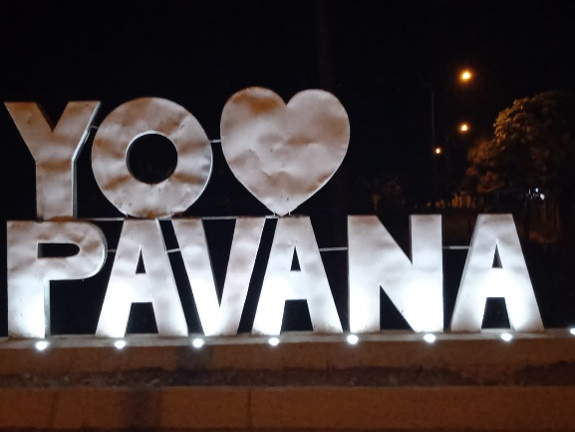
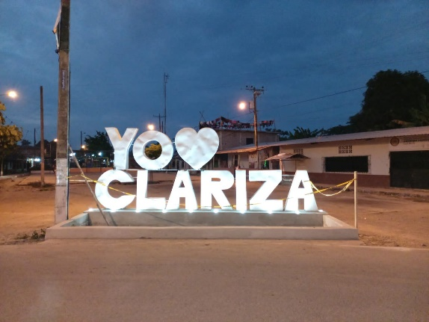
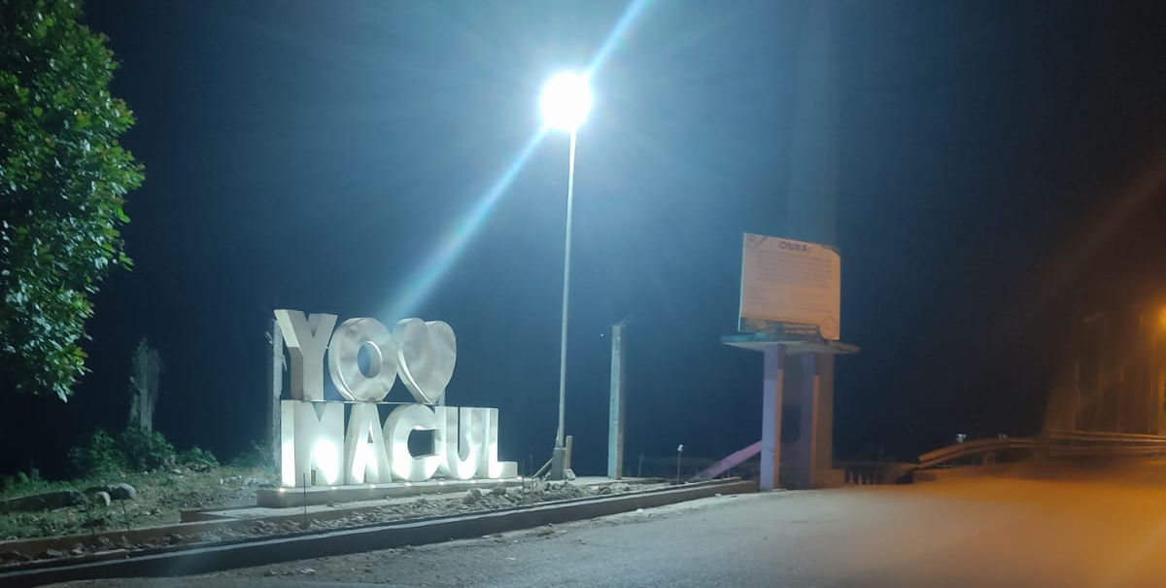
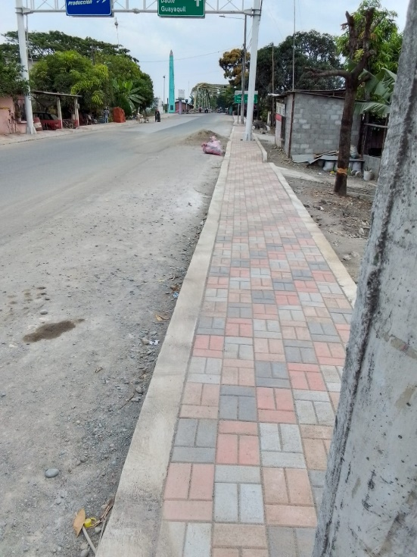
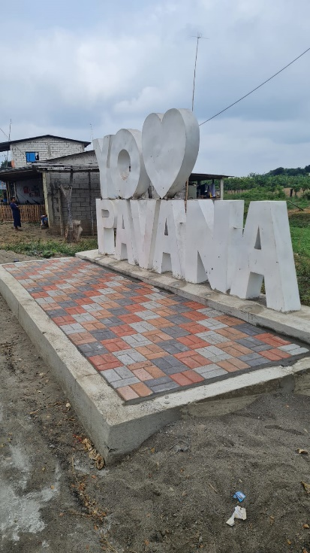
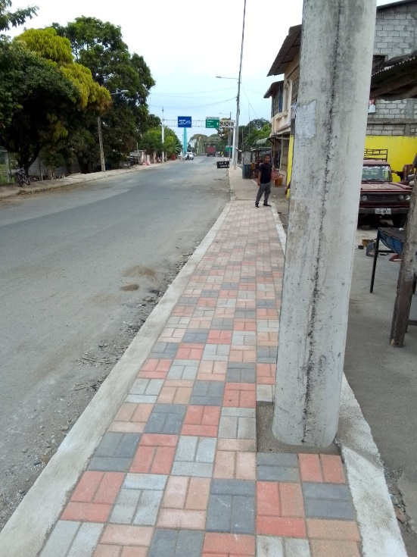
CONSTRUCCIÓN ACERAS Y BORDILLOS EN EL RECINTO MACUL; CONSTRUCCIÓN E INSTALACIÓN DE LETRAS CORPÓREAS EN LOS RECINTOS: MACUL, PAVANA, MATECITO, CLARISA Y ANTONIO SOTOMAYOR PERTENECIENTE A LA PARROQUIA ANTONIO SOTOMAYOR DEL CANTÓN VINCES, PROVINCIA DE LOS RÍOS 83149.34

Slide 19
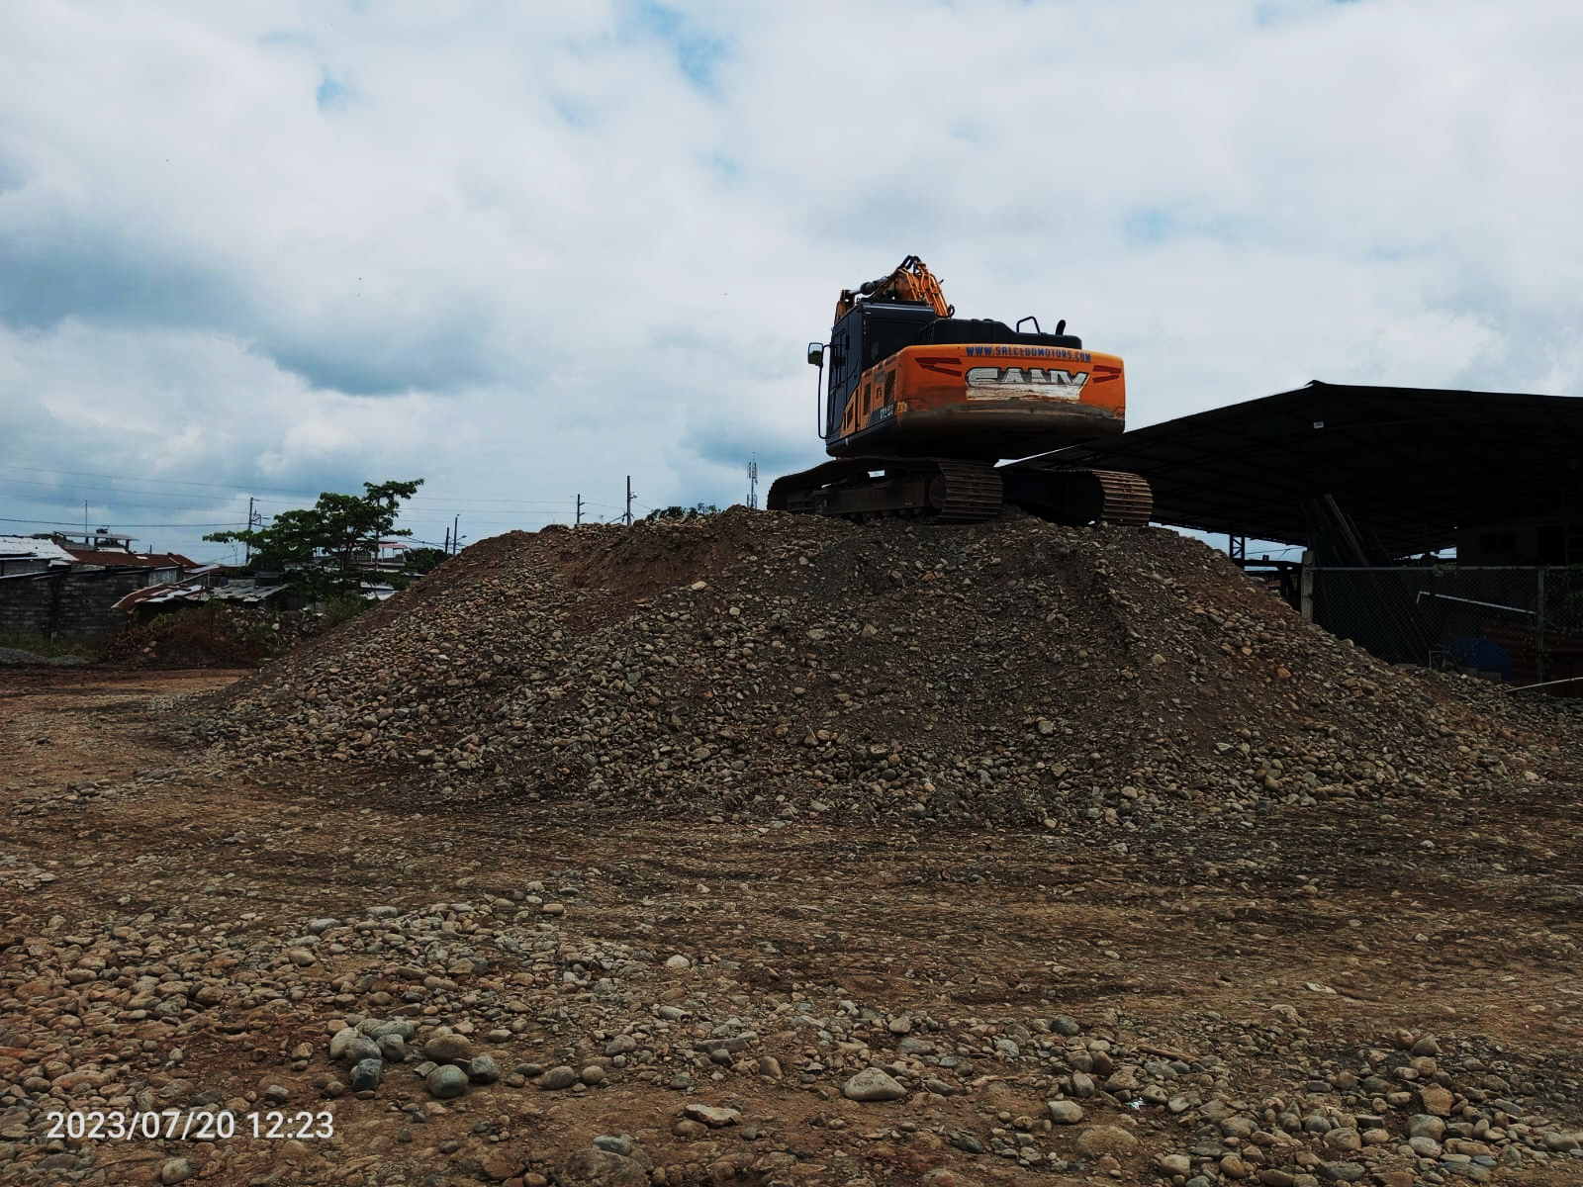
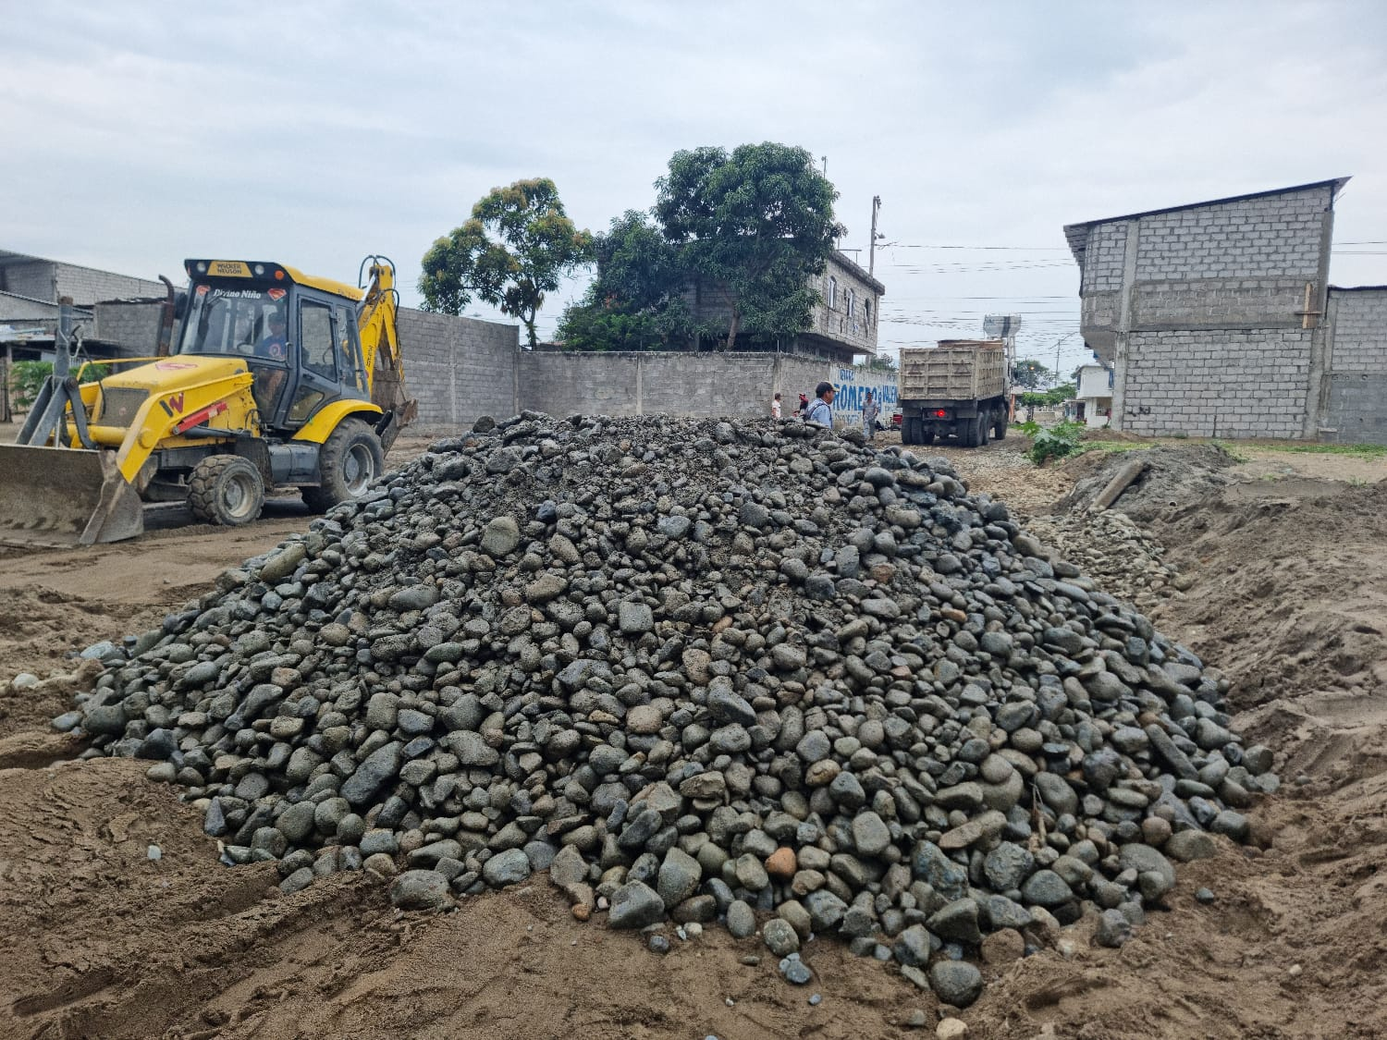
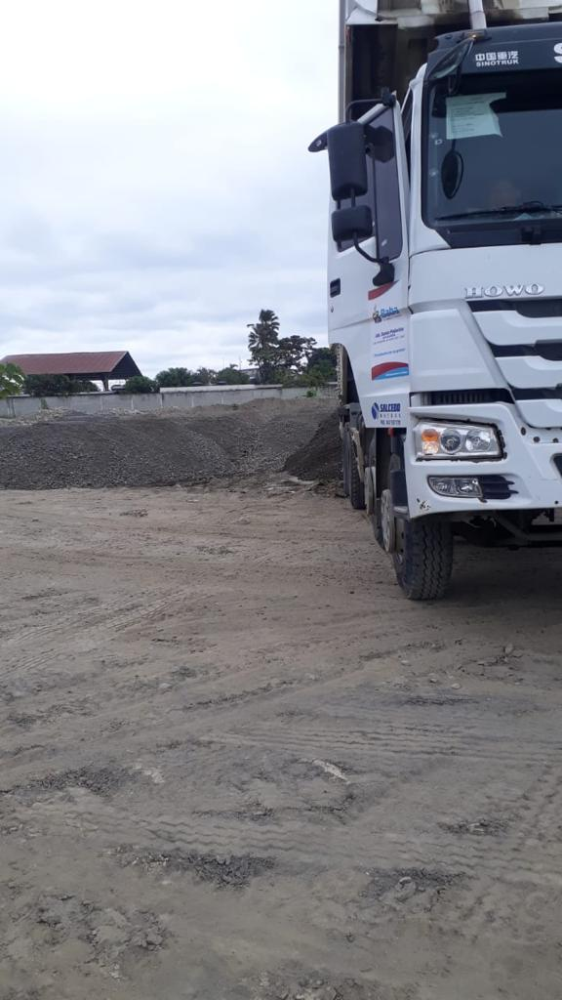
ADQUISICIÓN DE MATERIAL IMPORTADO (LASTRE) PARA HABILITAR LOS SECTORES EL ARENAL Y LA MINITA, DE LA CIUDAD DE VINCES

Slide 20
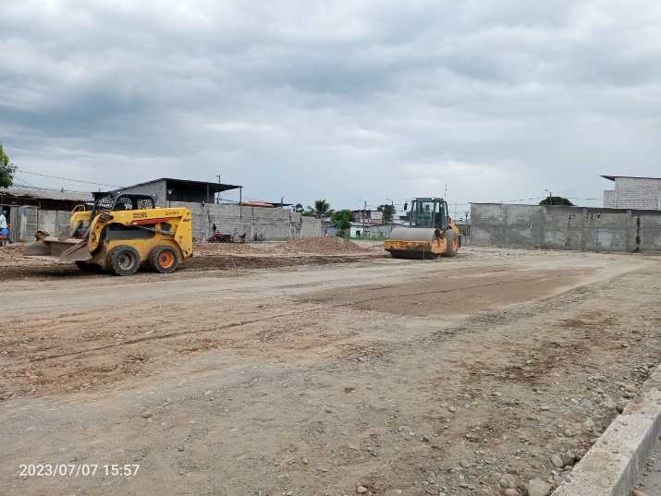
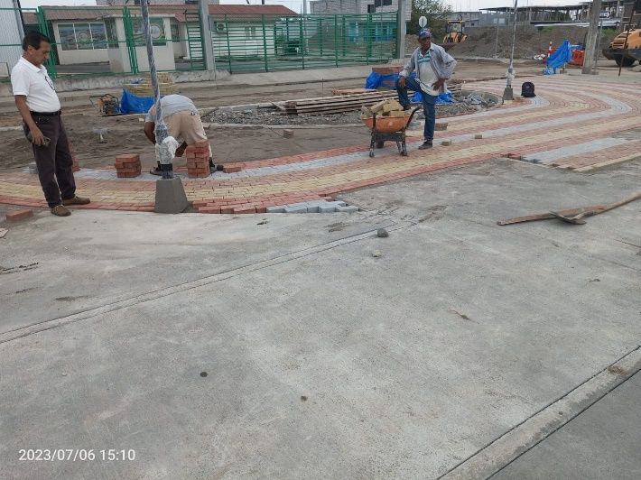
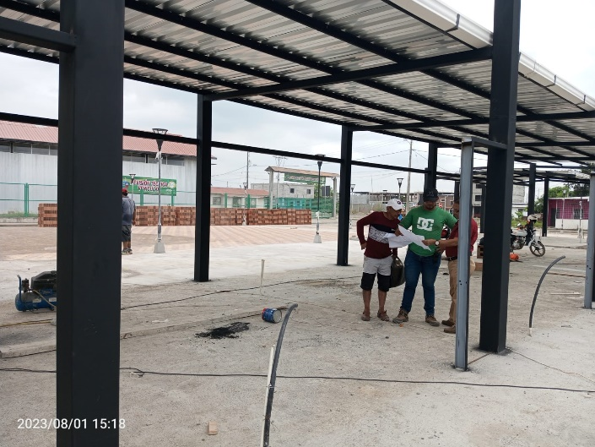
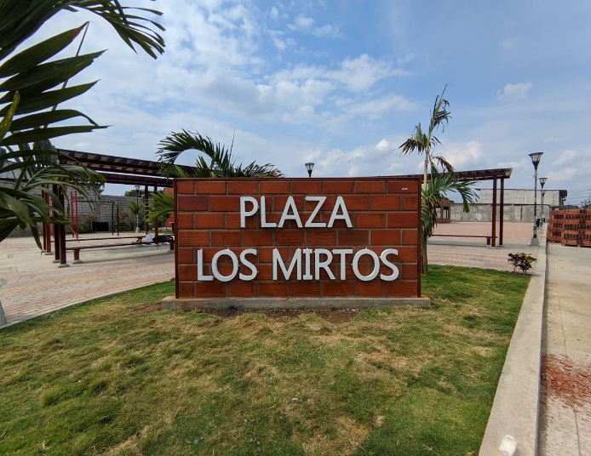
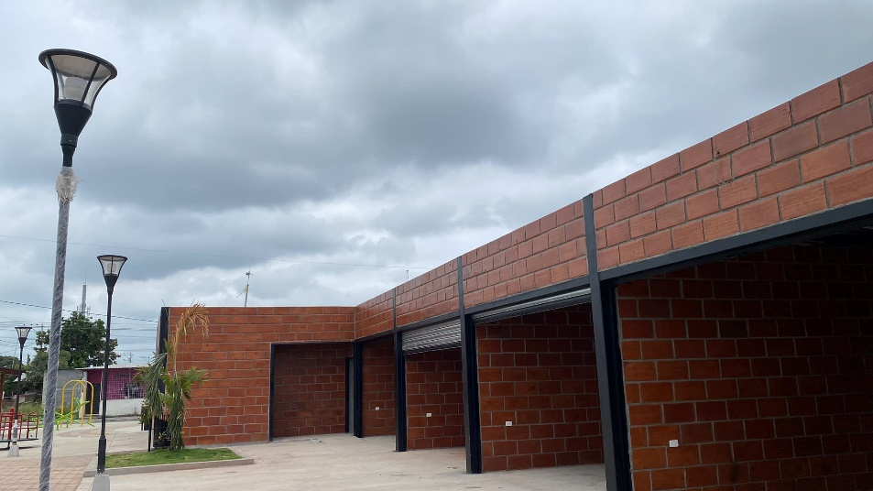
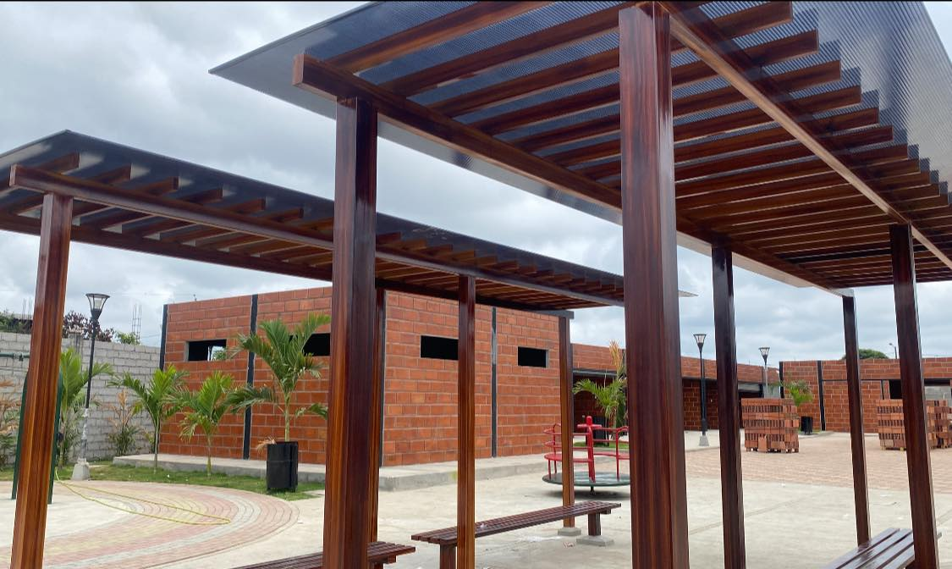
CONSTRUCCION DE PLAZA COMERCIAL Y PARQUEADEROS PARA LA REVISION VEHICULAR TECNICA EN EL SECTOR LOS MIRTOS DEL CANTON VINCES DE LA PROVINCIA DE LOS RIOS 413719.38

Slide 21
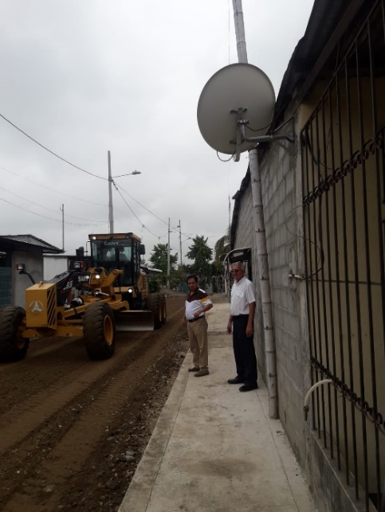
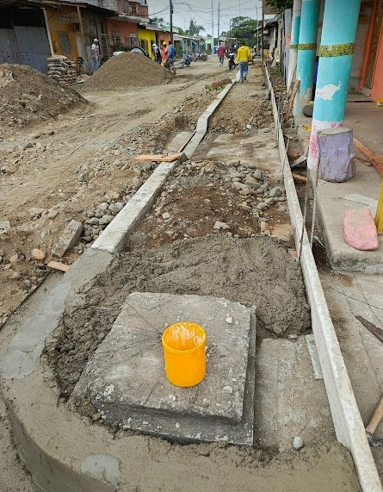
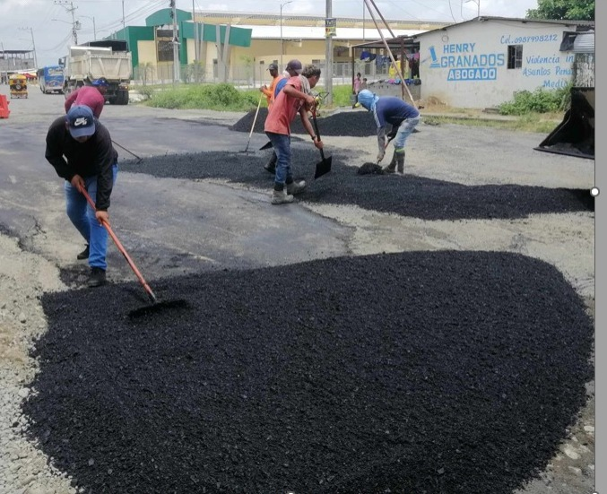
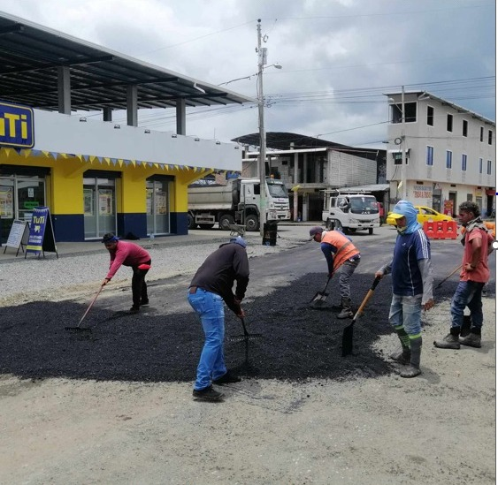
BACHEO, RECAPEO Y CONSTRUCCIÓN DE VARIAS CALLES DENTRO DEL CASCO URBANO DE LA CIUDAD DE VINCES CON PAVIMENTO FLEXIBLE Y ARTICULADO. INCLUYE REDES DE AGUAS SERVIDAS, AGUAS LLUVIAS, BORDILLO CUNETA Y ACERA

Slide 22
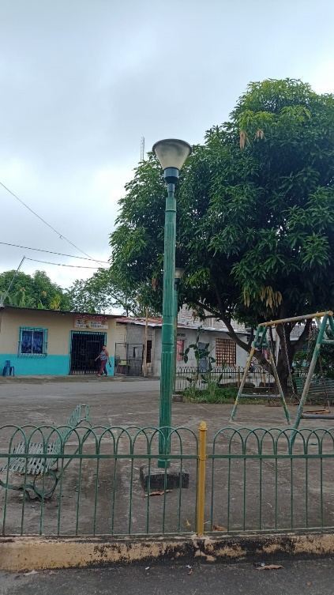
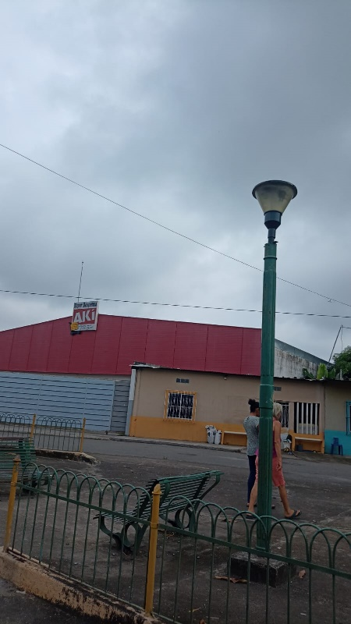
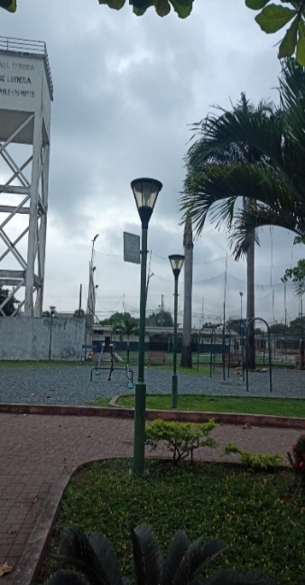
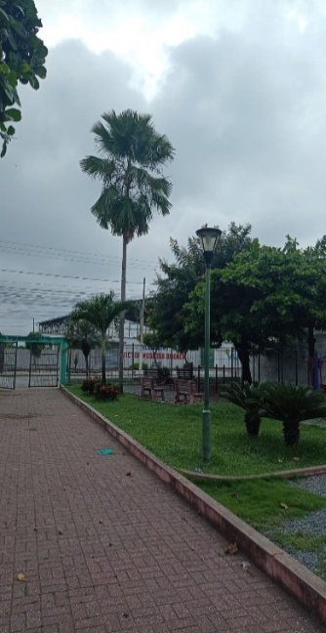
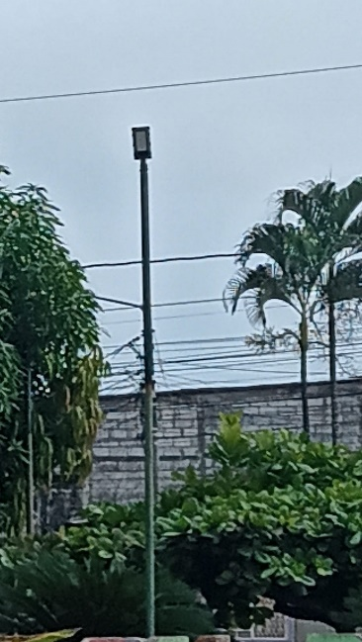
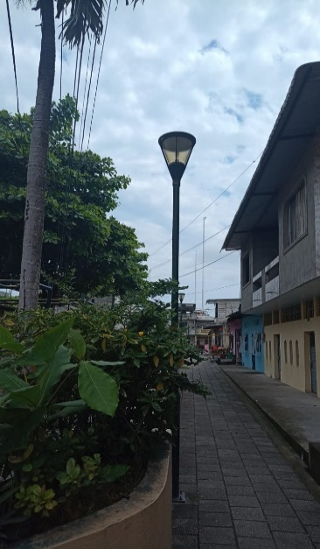
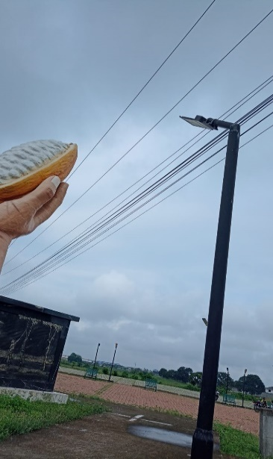
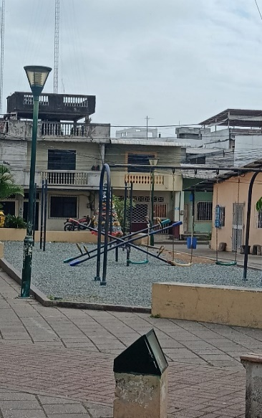
SERVICIO DE REPARACIÓN Y MANTENIMIENTO DE INSTALACIONES ELÉCTRICAS EN ESPACIOS PÚBLICOS RECREATIVOS DEL CANTÓN VINCES, PROVINCIA DE LOS RÍOS
La Virgen
Los Mirtos
Palmarin
Parque Mano del Cacao
Barrio El Triunfo

Slide 23
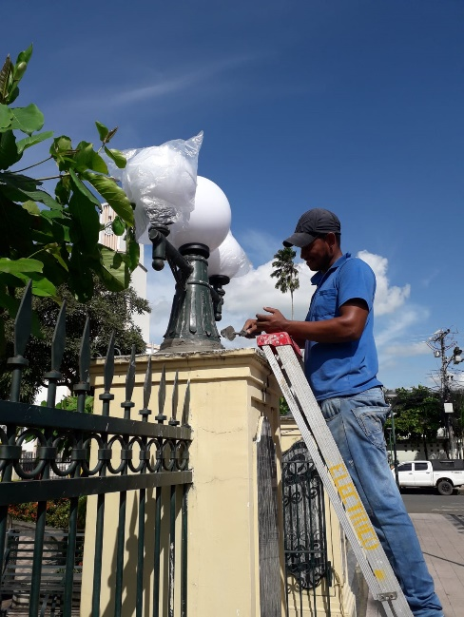
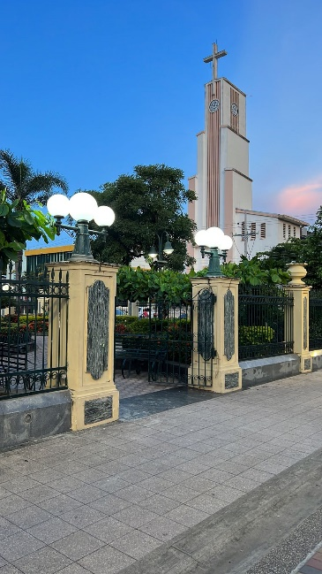
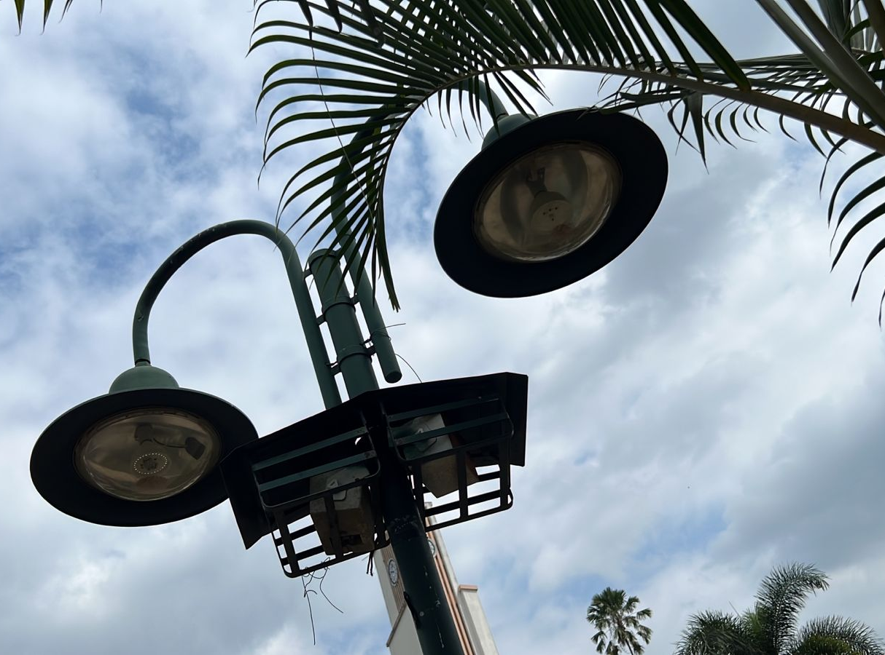
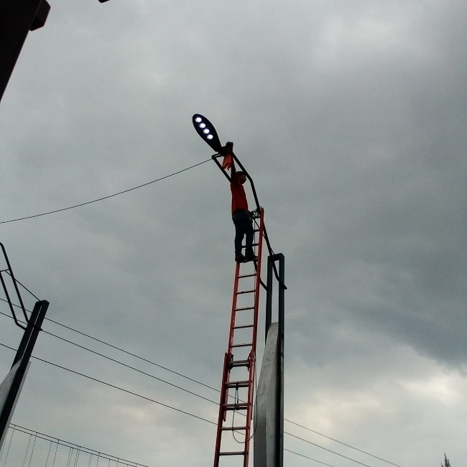
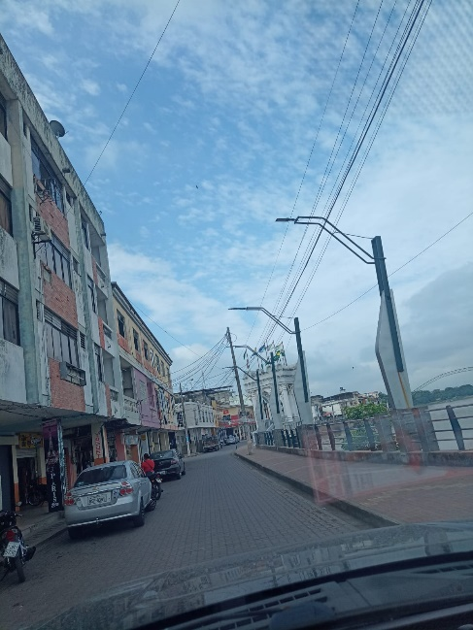
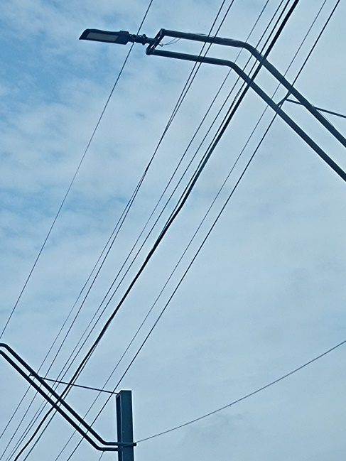
SERVICIO DE REPARACIÓN Y MANTENIMIENTO DE INSTALACIONES ELÉCTRICAS EN ESPACIOS PÚBLICOS RECREATIVOS DEL CANTÓN VINCES, PROVINCIA DE LOS RÍOS
Parque central
Malecón Eloy Alfaro
Parque Mano del Cacao
Barrio El Triunfo

Slide 24
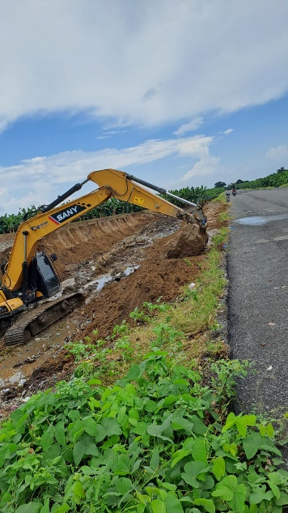
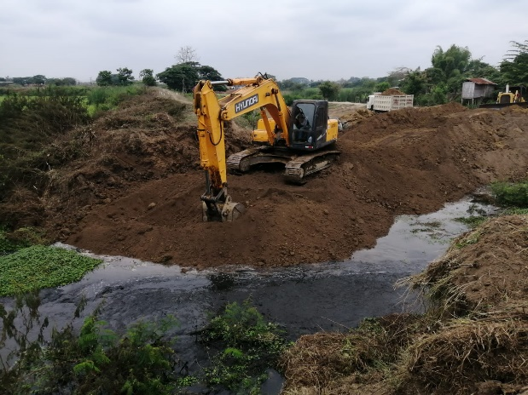
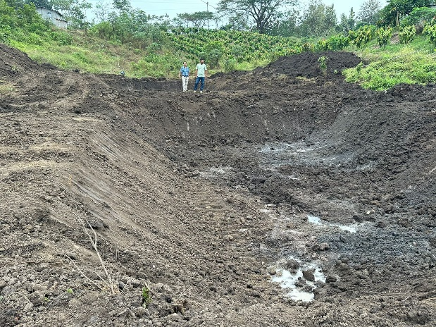
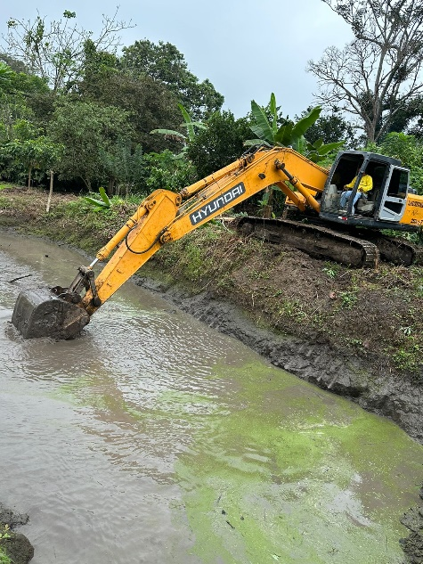
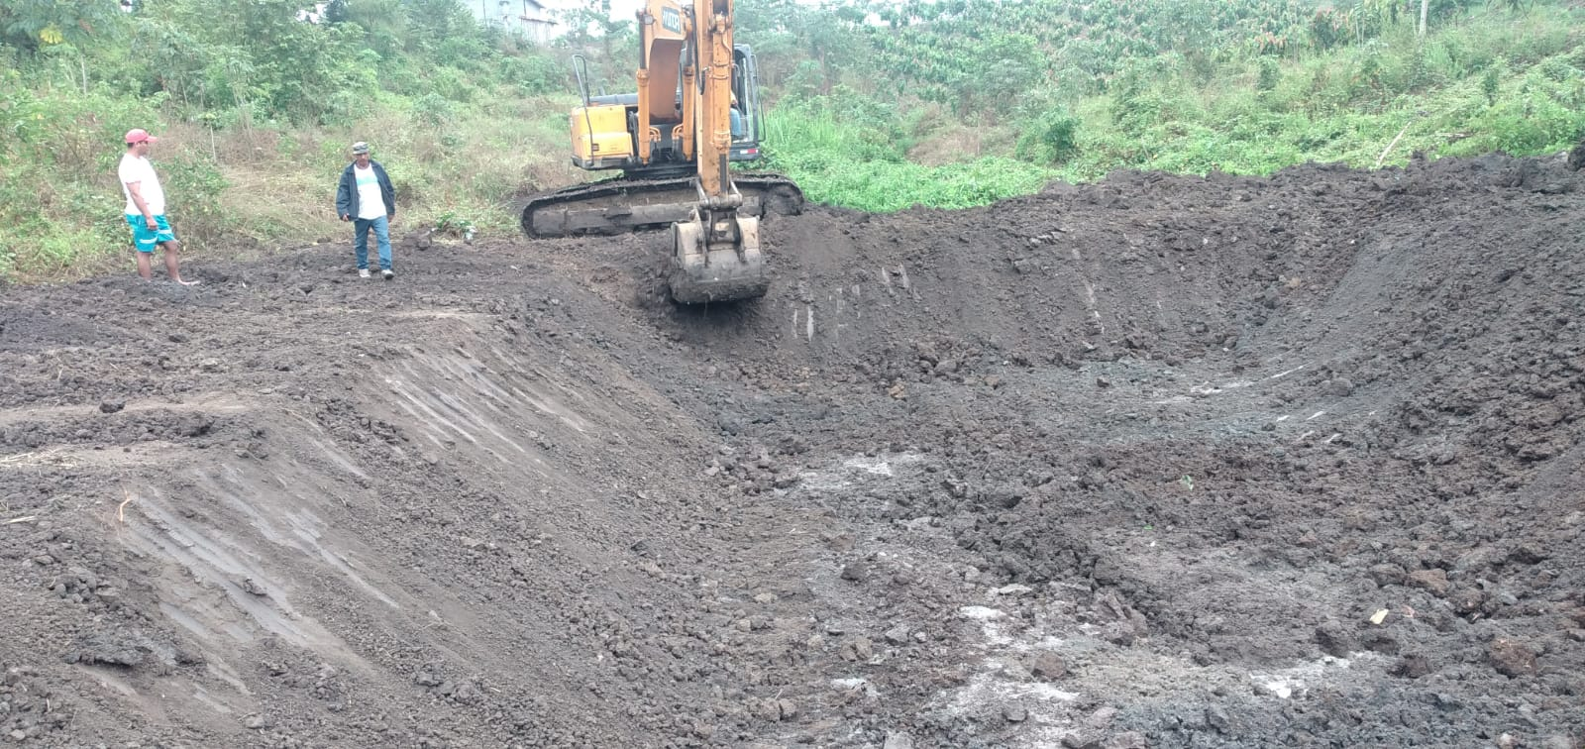
SERVICIO DE ALQUILER DE EXCAVADORA DE ORUGA PARA REALIZAR TRABAJOS DE DESAZOLVE, LIMPIEZA DE ESTEROS, CANALES Y CONSTRUCCION DE ALBARRADAS EN EL CANTON VINCES, PROVINCIA DE LOS RIOS

Slide 25
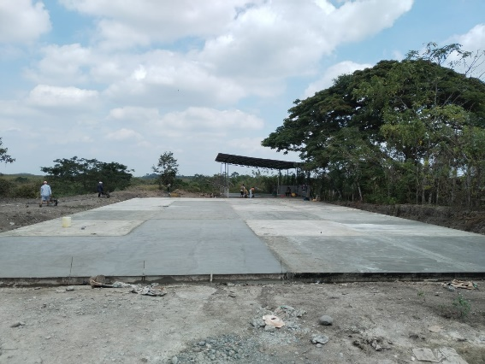
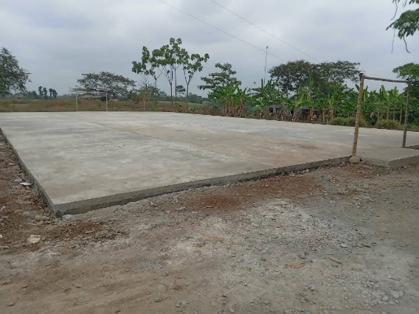
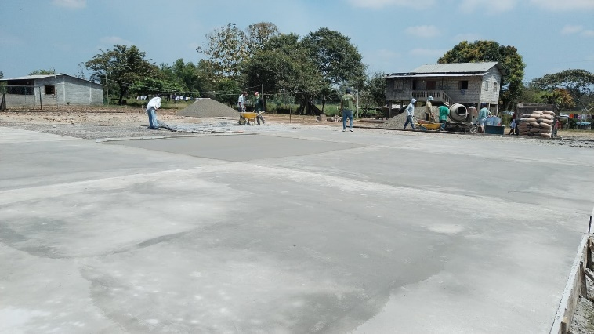
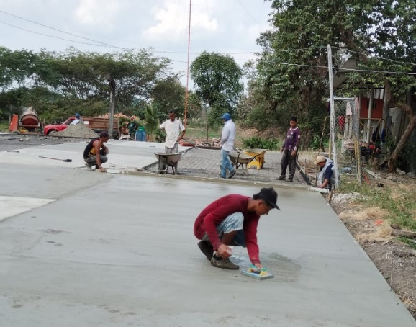
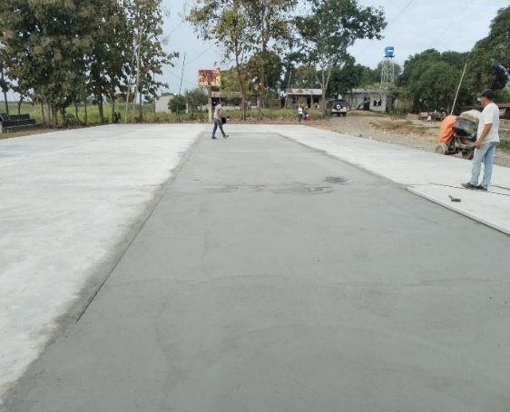
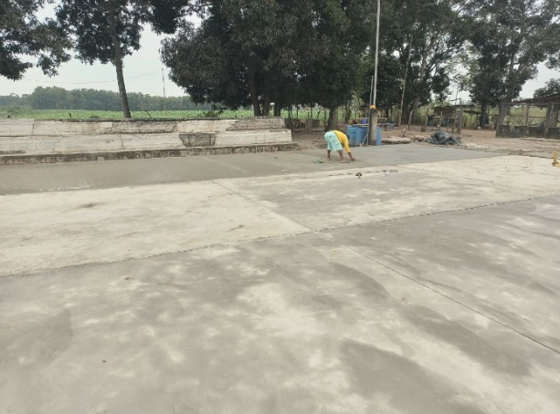
CONSTRUCCIÓN Y REPARACIÓN DE TENDALES COMUNITARIOS EN VARIOS SECTORES RURALES DEL CANTÓN VINCES, PROVINCIA DE LOS RÍOS
Loma colorada
Lechugal
Voluntad de Dios
Santa teresita
Puerto Nuevo
San Vicente

Slide 26
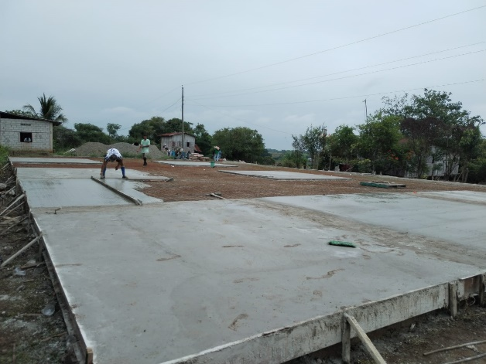
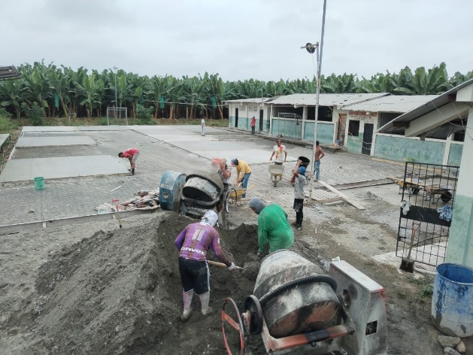
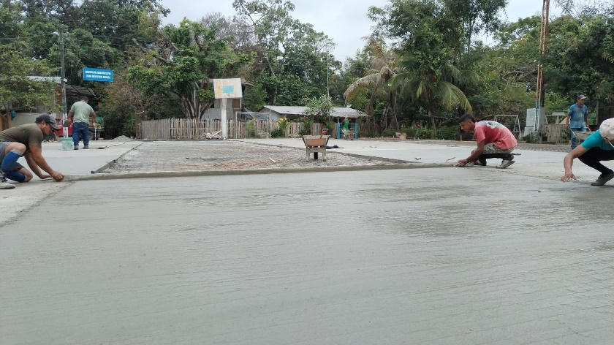
CONSTRUCCIÓN Y REPARACIÓN DE TENDALES COMUNITARIOS EN VARIOS SECTORES RURALES DEL CANTÓN VINCES, PROVINCIA DE LOS RÍOS
La piedad
Junquillo San Sebastián
La Dolores

Slide 27
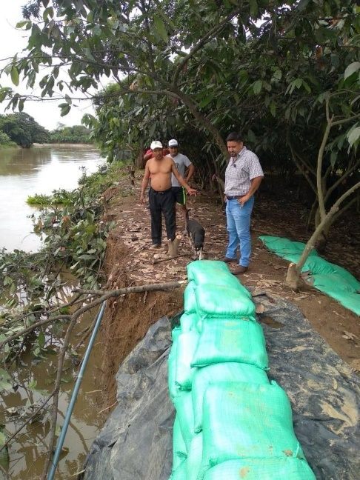
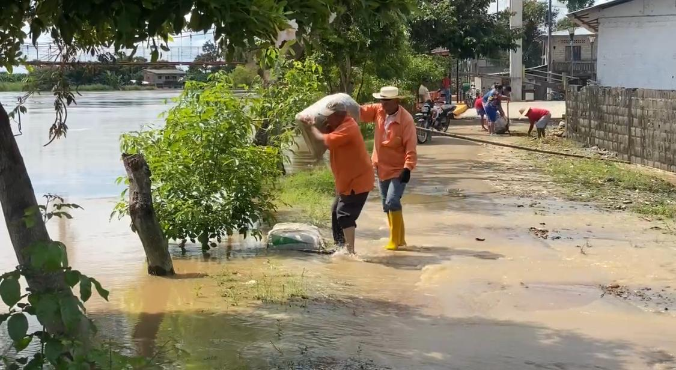




ADQUISICIÓN DE MATERIAL PÉTREO LASTRE Y ARENA PARAREFORZAMIENTO DE MUROS DE CONTENCIÓN AFECTADOS PORDESBORDAMIENTO DEL RÍO VINCES Y ALZADA DE VÍA DE ACCESO AL VERTEDERO DE DESECHOS SÓLIDOS DEL CANTÓN VINCES DE LOS RÍOS

Slide 28
GOBIERNO AUTÓNOMO
DESCENTRALIZADO MUNICIPAL
DEL CANTÓN VINCES
DIRECCIÓN DE HIGIENE Y GESTIÓN AMBIENTAL

Slide 29





Mantenimiento de Áreas Verdes del Cantón Vinces
EL CANTON VINCES EN EL AÑO 2023, CONSTA DE 20 AREAS VERDES QUE ESTAN DISTRIBUIDAS EN EL SECTOR RURAL Y URBANO.
PARA DICHO MANTEMIENTO SE HIZO LA “ADQUISICIÒN DE MATERIALES JARDINERIA E INSUMOS Y ACCESORIOS” POR UN COSTO DE $5731,17 sin IVA

Slide 30




Campaña de limpieza de las vías principales del cantón
VIA BAY PASS
VIA MAXIMO GUISASOLA
VIA GUAYAQUIL
VIA ANTONIO SOTOMAYOR
Para seguir mantenimiento la mejor imagen de nuestro cantón.

Slide 31


Control de maleza en diferentes partes de urbe

Slide 32




LIMPIEZA DE LAS RIVERAS Y PLAYAS DEL CANTON VINCES
Las playas y las riveras deben permanecer limpias para recibir a todos los Vinceños y a los turistas que llegan a disfrutar de nuestro cantón que puedan llevarse la excelente imagen de nuestro cantón .
ESTA LABOR SE REALIZO A LO LARGO DE TODO EL MALECON DEL CANTON VINCES

Slide 33



LIMPIEZA DE ESPACIOS DE CUNETAS
LIMPIEZA DE CUNETAS DE VARIAS CALLES DEL CANTON VINCES CON LA FINALIDAD DE EVITAR PROFILACION DE VECTORES PREVENIR QUE LOS SUMIDEROS SE TAPEN.

Slide 34



RECOLECCION DE RESIDUOS SOLIDOS
En el transcurso del año 2023 la recolección de residuos solidos en el cantón Vinces mismo que han generado 12365,22 Tn DE residuos y/o desechos en el cantón Vinces el cual genera en la disposición un costo de 314,027,26 pertenecientes al manejo y mantenimiento operacional de la celda emergente del cantón Vinces.
 | Costo mancomunado | Costo GADC VINCES
Tn. Generadas año 2023 | 18.455,55 | 12.365,22
COSTO 2023 | 468.697,41 | 314.027,26
COSTO TONELADA | 25,40 | 25,40

Slide 35
AMPLIACION DE RUTAS DE RECOLECCION
El sistema de recolección de residuos y/o desechos del cantón Vinces consta de 3 horarios de recolección
Sus frecuencias y rutas establecidas.
Entre las cuales se puede resaltar la ampliación de :
Ruta de recolección en el recinto estero de caña hasta el sector que san miguel de Banepo.
Se extendió los Viernes las ruta de recolección desde la entrada a la Aguja y la vía 10 de Agosto.
Los sábados se amplio la ruta a Casa de Teja y Punta del Este en la vía principal.
Esto con el objetivo de mejor la recolección en sectores urbanos y rurales del cantón Vinces para evitar la contaminación por los desechos y/o residuos solidos.

Slide 36
GOBIERNO AUTÓNOMO
DESCENTRALIZADO MUNICIPAL
DEL CANTÓN VINCES
UNIDAD DE TRÁNSITO

Slide 37


ACCIONES REALIZADAS POR LA UNIDAD DE TRÁNSITO DEL GAD VINCES
ATENCIÓN AL USUARIO

Slide 38



ACCIONES REALIZADAS POR LA UNIDAD DE TRÁNSITO DEL GAD VINCES
REVISIÓN VEHICULAR

Slide 39
ACCIONES REALIZADAS POR LA UNIDAD DE TRÁNSITO DEL GAD VINCES
NUMERO DE ATENCIÓN AL CLIENTE
VEHICULOS | TOTAL
REVISIONES DE MOTOS | 5856
REVISIONES DE CARROS | 3987
REVISIÓN DE TRANSPORTE COMERCIAL | 850
EMISIÓN POR PRIMERA VEZ | 1066
TRASPASOS | 1870
CAMBIO DE SERVICIO | 22
DUPLICADO DE MATRICULA | 80
DESBLOQUEO | 3
TOTAL ANUAL DE PROCESOS | 13734

Slide 40








ACCIONES REALIZADAS POR LA UNIDAD DE TRÁNSITO DEL GAD VINCES
SE REALIZARON TRABAJOS DE SEÑALIZACIÓN EN LAS VÍAS, CALLES Y AVENIDAS
DE NUESTRO CANTÓN Y SE COLOCARON SEÑALETICAS EN BASE AL ESTUDIO
QUE SE REALIZÓ EN LA UNIDAD DE TRÁNSITO EN DISTINTOS SECTORES DE LA CIUDAD.

Slide 41





IMPLEMENTACIÓN DEL CENTRO DE REVISIÓN TÉCNICA VEHICULAR
ACCIONES REALIZADAS POR LA UNIDAD DE TRÁNSITO DEL GAD VINCES

Slide 42




GESTION SEGUIRDAD CUIDADANA EN EL AMBITO DE LA TRANSPORTACIÓN
ACCIONES REALIZADAS POR LA UNIDAD DE TRÁNSITO DEL GAD VINCES

Slide 43





ACCIONES REALIZADAS POR LA UNIDAD DE TRÁNSITO DEL GAD VINCES
GESTION DE PLACAS
SE GESTIONO LA PETICION DE PLACAS EN LA ANT PARA ENTREGA AL USUARIO EN EL CANTÓN

Slide 44


ACCIONES REALIZADAS POR LA UNIDAD DE TRÁNSITO DEL GAD VINCES
ATENCION A LOS TRANSPORTISTA DEL SECTOR PUBLICO COMERCIAL DEL CANTÓN

Slide 45
GOBIERNO AUTÓNOMO
DESCENTRALIZADO MUNICIPAL
DEL CANTÓN VINCES
COMPRAS PÚBLICAS

Slide 46

PROCESOS PUBLICADOS - 2023

Slide 47


Slide 48
GOBIERNO AUTÓNOMO
DESCENTRALIZADO MUNICIPAL
DEL CANTÓN VINCES.
PROCURADURÍA SÍNDICA MUNICIPAL
Asesorar a las autoridades, direcciones y más unidades administrativas municipales en materia de derecho y ejercer el patrocinio legal, judicial y extrajudicial, defensa institucional, asesoramiento, dictámenes, informes para garantizar y salvaguardar los intereses de la institución y la colectividad del cantón y gestionar procesos jurídicos en el ámbito de la gestión interna.
MISIÓN

Slide 49
SERVICIOS DE ASESORÍA JURÍDICA
Denominación del servicio | Solicitudes Ingresadas | Solicitudes Despachadas | Solicitudes Rechazadas
PARTICIONES EXTRAJUDICIALES | 30 | 22 | 1
FRACCIONAMIENTOS DE PREDIOS URBANOS | 35 | 31 | 3
FRACCIONAMIENTOS DE PREDIOS RURALES | 125 | 133 | 8
LEVANTAMIENTO DE PATRIMONIO | 10 | 8 | 0
VENTA DE TERRENOS | 9 | 4 | 0
APROBACIÓN DE LOTIZACIÓN | 4 | 3 | 0
TOTAL | 213 | 201 | 12

Slide 51
GOBIERNO AUTÓNOMO
DESCENTRALIZADO MUNICIPAL
DEL CANTÓN VINCES
DIRECCIÓN DESARROLLO COMUNITARIO Y GESTION SOCIAL

Slide 52




DIRECCION DE DESARROLLO COMUNITARIO Y GESTION SOCIAL
ADQUISICIÓN DE VÍVERES NO PERECIBLES, PARA LA POBLACIÓN VULNERABLE DEL CANTÓN VINCES AFECTADOS POR LOS ESTRAGOS DE LA NATURALEZA EN LA ETAPA INVERNAL.
Se entregaron 5.130 raciones alimenticias a 2.565 familias en las que recibieron por 2 veces los víveres ya que sufrieron los estragos de la inundación en la fuerte etapa invernal. Monto: $ 90.021,081 sin incluir el IVA

Slide 53



Slide 54



“ADQUISICIÓN DE SILLAS DE RUEDAS COMO AYUDAS TÉCNICAS PARA GRUPOS DE ATENCIÓN PRIORITARIA, EN EL CANTÓN VINCES”.
Monto: $ 5.945,00 sin incluir el IVA
Monto: $ 5.945,00 sin incluir el IVA

Slide 55
PROYECTO DE DESARROLLO INFANTIL-MIES.
OBJETIVO
Promover el buen comienzo de la vida de las niñas y niños como base y garantía para un buen desarrollo y despliegue de todas sus capacidades y potencialidades durante toda la vida a través de la atención diaria y consejería familiar a las mujeres gestantes y familias de niñas y niños de 1 a 3 años de edad.
Población atendida: 72 Niños, niñas de uno tres años de edad prioritariamente a aquellos en situación de pobreza, extrema pobreza y vulnerabilidad para el ejercicio pleno de sus derechos como niños y niños de una sociedad actual.
MONTO MIES: $ 118,196,16
MONTO GADM-VINCES: $ 29.561,3

Slide 56
CONVENIO DE COOPERACIÓN TÉCNICO ECONÓMICA No. DI-05-12D01- 18170-D ENTRE EL MINISTERIO DE INCLUSIÓN ECONÓMICA Y SOCIAL - MIES Y GOBIERNO DESCENTRALIZADO MUNICIPAL DEL CANTON VINCES GDDMV (GAD) PARA LA IMPLEMENTACION DE SERVICIO MIES transferirá al GAD el valor de USD. 67750.64 GAD, en calidad de contraparte aportará el valor USD. 16.956.17.
ADENDA AL CONVENIO DE COOPERACIÓN TÉCNICO ECONÓMICO No.DI-05-12D01-18170-M monto MIES USD 20524.96 contraparte aportará el valor USD 5157.24.
SEGUNDA ADENDA AL CONVENIO COOPERACIÓN TÉCNICO ECONÓMICO No. DI-05-12D01-18170-N monto MIES USD 29.920.56 contraparte aportará el valor USD 7447,.96.

Slide 57


ACTIVIDAD DE ALIMENTACION DE NIÑOS Y NIÑAS 2023.

Slide 58

CUMPLIMIENTO DEL GAD COMO CONTRAPARTE ENTREGA DE 2 COMPUTADORAS

Slide 59

MANTENIMIENTO DE TECHADO Y TUMBADO DEL CDI PEQUEÑOS BRILLANTES UBICADO EN LA CDLA. LA VIRGEN

Slide 60


ENTREGA DE CAMITAS CATRES-IMPLEMENTOS DEPORTIVOS Y MUSICALES PARA EL DESARROLLO DE HABILIDADES Y DESTREZAS DE LOS NIÑOS Y NIÑAS

Slide 61


ENTREGA DE MATERIALES DE OFICINA A LOS DOS CENTROS DE DESARROLLO INFANTIL

Slide 62
PROGRAMA: JUVENTUD “Casa del Encuentro Juvenil Vinces”
Cobertura a 150 Jóvenes de 18 a 29 años de edad y once meses, con énfasis en los grupos de atención prioritaria y en condición de pobreza, vulnerabilidad, jóvenes que han salido del sistema de protección del MIES, miembros de organizaciones, colectivos, representaciones juveniles de todo tipo y alcance geográfico.
INVERSION MIES – GADM VINCES
Monto Mies: $ 9.200,00
Monto GADM Vinces: $ 19.468,08

Slide 63
TIPO DE ACTIVIDAD | DETALLE DE LA ACTIVIDAD | NUMERO DE VOLUNTARIOS | KIT DE ALIMENTOS
LABOR SOCIAL | Durante el año 2023 se logró ayudar a 10 familias que se encontraban en situación de vulnerabilidad. Tales problemáticas como son los adultos mayores, adultos mayores con discapacidad y familia en extrema pobreza | 50 | 15
FORMACIÓN CONTINUA | Durante el año 2023 los voluntarios fueron participes de 28 charlas, capacitaciones, talleres y cursos ofrecidos por Mies | 80
APOYO LOGÍSTICO CON EL DEPARTAMENTO DE GESTIÓN SOCIAL | Los voluntarios y equipo técnico colaboraron en 32 actividades entre ellas culturales, artísticas, deportivas y sociales encabezada por la dirección de Gestión | 40
TRABAJO INTERINSTITUCIONAL | Durante el año se logró colaborar y trabajar de manera interinstitucional con 15 entidades, World Visión Ecuador, Policía Nacional, Gestión de Riesgo, Cuerpo de Bomberos, Dinapen, Consejo Cantonal de Protección de Derechos, Plan Internacional de Alimentos, Club Leo, Infancia con Futuro, Ministerio de Salud Pública, Ministerio de Educación | 60
ACTIVIDADES LÚDICAS Y ENTREGAS DE REFRIGERIOS | Se realizo a lo largo del año 40 actividades lúdicas y entrega de refrigerios a adultos mayores, personas con capacidades especiales, madres, personas con enfermedades catastróficas, pacientes del Msp, Unidades Educativas, CDI | 60 | 500
MANEJO DE REDES SOCIALES | Para impulsar el trabajo de los voluntarios con la sociedad se compartió en redes sociales (Facebook, Instagram y Tiktok) todas las actividades realizadas por lo que se obtuvo un total de 101 publicaciones. | 85

Slide 64






ANEXOS
LABOR SOCIAL
Adulto mayor con discapacidad
Ayuda a persona con enfermedad catastrófica
Reciclaje de botellas de plástico
Entrega de suplementos alimenticos
Ayuda a adulta mayor en abandono
Ayuda a familia en extrema pobreza

Slide 65







APOYO LOGÍSTICO CON EL DEPARTAMENTO DE GESTIÓN SOCIAL
Sesión Solemne Cantonización De Vinces

Slide 66


ENTREGA DE INSUMOS DE ASEO PERSONAL Y DE LIMPIEZA PARA USO DIARIO DE NIÑOS Y NIÑAS

Slide 67



Se gestionó con la empresa FUTURCORP, la donación todos los meses de un producto elaborado como es Papilla y Suflé a base banano en la que se beneficiaron 765 niños de diferentes sectores del cantón Vinces.
Sectores Beneficiados: Augusto Valencia, Nicaragua, Las Palmitas, Balzar de Vinces, la Americana, San Vicente, Cdla. Santa Isabel.

Slide 68


Entrega Raciones alimentos con ayudas de la empresa privada a personas vulnerables y de escasos recursos económicos en todos los sectores del cantón Vinces.
Se beneficiaron 478 Familias.

Slide 69

Se realizaron tres brigadas médicas
Se beneficiaron 715 personas.
Sectores Beneficiados: Parroquia Antonio Sotomayor, Bagatela, la Americana, Cdla. Santa Isabel.

Slide 70



Visitas del área de Discapacidad a personas con enfermedades catastróficas con el bono Joaquín Gallegos Lara que equivale a 240 mensuales: Se Beneficiaron 25 ciudadanos.

Slide 71


COORDINACIÓN DE TURISMO
CONTRATACIÓN DE LOS SERVICIOS PARA LA ORGANIZACIÓN Y EJECUCIÓN DEL PROYECTO CULTURAL Y TURÍSTICO CARNAVAL 2023 DEL CANTÓN VINCES. Monto. - $30.500,00 sin incluir IVA

Slide 72



CONTRATACIÓN DE LOS SERVICIOS PARA LA EJECUCIÓN DE LA FERIA
INCLUSIVA PARA FORTALECER LA REACTIVACIÓN ECONÓMICA A TRAVÉS DE LAS TRADICIONES, TURÍSTICAS CULTURALES DEPORTIVAS Y GASTRONÓMICAS QUE POSEE EL CANTÓN VINCES POR MEDIO DE LA COMPETENCIA NÁUTICA REGATA GUAYAQUIL-VINCES.
Monto. - $90.535,00 sin incluir IVA

Slide 73



CONTRATACIÓN DE LAS ACTIVIDADES CULTURALES POR COMMEMORARSE EL CLXXVIII 178 ANIVERSARIO DE CANTONIZACIÓN DEL CANTÓN VINCES.
Monto. - $142.458,00 sin incluir IVA.

Slide 74
Sesión Solemne por 178 años de cantonización. - https://www.facebook.com/share/v/pu13AQWXBZcpPDc7/?mibextid=KsPBc6
Desfile cívico 178 años de Cantonización.- https://www.facebook.com/share/v/y8F1uv6g3H4849yC/?mibextid=KsPBc6
Comparsas: https://www.facebook.com/share/v/3FToksbbhNWfma1b/?mibextid=KsPBc6
Cabalgata.- https://www.facebook.com/share/v/3xJRn5iiR9byHidN/?mibextid=WC7FNe

Slide 75







CONTRATACIÓN DE UN PROMOTOR DE EVENTOS PARA LA ORGANIZACIÓN Y EJECUCIÓN DE PROGRAMAS CULTURALES TURISTICOS, DEPORTIVOS, GASTRONOMICOS Y TRADICIONALES EN EL CANTÓN VINCES.
Monto. - $120.000,00 sin incluir IVA

Slide 76


COORDINACION DE GESTIÓN Y PROYECTOS SOCIALES
PROYECTO DE DESARROLLO INFANTIL-MIES.
CONVENIO DE COOPERACIÓN TÉCNICO ECONÓMICA No. DI-05-12D01- 18170-D ENTRE EL MINISTERIO DE INCLUSIÓN ECONÓMICA Y SOCIAL - MIES Y GOBIERNO DESCENTRALIZADO MUNICIPAL DEL CANTON VINCES GDDMV (GAD) PARA LA IMPLEMENTACION DE SERVICIO MIES
MONTO MIES: $ 118,196,16
MONTO GADM-VINCES: $ 29.561,37
ACTIVIDAD DE ALIMENTACION DE NIÑOS Y NIÑAS 2023.

Slide 77
PROGRAMA: PROYECTO DE APOYO Y CUSTODIA FAMILIAR-2023.
• PRIMER CONVENIO DE COOPERACIÓN TÉCNICO ECONÓMICA No. PE-05-12D01-18908-D, con una duración de 8 meses, de enero a agosto del 2023.
-MONTO MIES: $48,421,60
-MONTO GADM-VINCES: $ 25,913,06
SEGUNDO CONVENIO ADENDA DE COOPERACIÓN TÉCNICO ECONÓMICA NO. PE-05-12D01-18908-M, con una duración de 4 meses, de septiembre a diciembre del 2023.
-MONTO MIES: $14,387,60
-MONTO GADM-VINCES: $ 13,231,88

Slide 78


Cedulación a niños, niñas y adolescentes en campañas realizadas por el Registro Civil.
Coordinación con MSP, valoración médica en los domicilios

Slide 79


Talleres a familias

Slide 80
Agasajo Navideño “Mágica Navidad” en beneficio de las familias del proyecto. Entrega de juguetes, caramelos, canastas navideñas y comida.
PROGRAMA: JUVENTUD “Casa del Encuentro Juvenil Vinces”
POBLACIÓN TOTAL:
Cobertura a 150 Jóvenes de 18 a 29 años de edad y once meses, con énfasis en los grupos de atención prioritaria y en condición de pobreza, vulnerabilidad, jóvenes que han salido del sistema de protección del MIES, miembros de organizaciones, colectivos, representaciones juveniles de todo tipo y alcance geográfico.
INVERSION MIES – GADM VINCES
Monto Mies: $ 9.200,00
Monto GADM Vinces: $ 19.468,08
SIN FOTO

Slide 81
PROGRAMA: PROYECTO ADULTOS MAYORES-2023
MONTO MIES: $6416.88 (SEIS MIL CUATROCIENTOS DIECISEIS CON 88/100 DÓLARES DE LOS ESTADOS UNIDOS DE AMÉRICA),
MONTO GADM-VINCES: $ 1747.38 (MIL SETECIENTOS CUARENTA Y SIETE CON 38/100 DÓLARES DE LOS ESTADOS UNIDOS DE AMÉRICA),
ADENDA DE CONVENIO DE COOPERACIÓN TÉCNICO ECONÓMICO No. AM-05-12D01-21347-D agosto a diciembre 2023.
MONTO MIES: USD. 3414.71 (TRES MIL
CUATROCIENTOS CATORCE CON 71/100 DÓLARES DE LOS ESTADOS UNIDOS DE AMÉRICA),
MONTO GADM-VINCES: USD. 1752.0 (MIL SETECIENTOS CINCUENTA Y DOS
CON 00/100 DÓLARES DE LOS ESTADOS UNIDOS DE AMÉRICA),

Slide 82







Slide 83
ACCIONES ADICIONALES EJECUTADAS
➢ Coordinación interinstitucional con Ministerio De Turismo para talleres de capacitaciones en distintas áreas relacionadas a la actividad turísticas➢
Reuniones con organismos de emergencias y seguridad para diferentes eventos a realizarse en el cantón Vinces.
➢ Inspección para gestión de áreas limpias y adecuadas en zonas determinadas como recursos turísticos del cantón.
➢ Actualización de catastro de los establecimientos turísticos, complejos, restaurantes, Bar, restobar, discotecas y alojamiento.
➢ Apoyo logístico elección de Reina del Cantón Vinces.
➢ Fortalecimiento de turismo rural, por medio de apoyo logístico en actividades tales como la feria del choclo en el recinto el Abanico, y Estero de Lagarto, regata campesina en los recintos el Recuerdo y San Juan de Abajo.
➢ Protocolo y recepción para recibimiento de las candidatas al Reina de la Provincia de Ríos.
➢ Entrega de invitaciones en diferentes eventos.
➢ Coordinación con el canal de comunicación Ecuavisa para difusión y promoción de la ruta del Cacao Vinces
➢ Implementación de stands fotográficos en la playa Norte durante Temporada Playera.
➢ Seguimiento a comerciantes playa norte temporada playera
➢ Apoyo logístico en actividades navideñas durante el mes de diciembre.

Slide 84






Promoción ruta del cacao Vinces- Ecuavisa.- https://www.facebook.com/share/v/scxdsd1tsxuYGLZz/?mibextid=WC7FNe

Slide 85



FERIA DEL CACAO SE REALIZO EN EL PARQUE CENTRAL EN COORDINACION CON EL GAD MUNICIPAL DE VINCES

Slide 86
COORDINACIÓN DE FOMENTO PRODUCTIVO
Proyecto por autogestión denominado “HUERTOS DE SUSTENTOS FAMILIARES” tiene como objetivo que las familias del sector urbano y rural, se beneficien con los cultivos de diferentes hortalizas para así tener una alimentación saludable y también tener fuentes de ingresos adicionales para el sustento del hogar en el cual se beneficiaron 93 familia en la Zona Urbana y 107 familias de la Zona Rural.
Se dio capacitación y a la vez hacer la entrega de plantas medicinales en el Distrito de Salud12D05. Centro de Salud Vinces, Bagatela, C.S Nicaragua, Balzar de Vinces, C.S Matecito, C.S Clarisa, C.S Palenque, C.S Palenque, C.S Antonio Sotomayor, C.S Jauneche

Slide 87





Slide 88






AUTOGESTIÓN
LA FERIA DE LA ZONA NORTE CAMPESINA GASTRONÓMICA DEL CAMPO A LA MESA EN LA QUE HUBIERON MÁS DE 31 EMPRENDEDORES .

Slide 89
COORDINACIÓN DE DEPORTE RECREACIÓN Y CULTURA
PROYECTO
Contratación de servicios de capacitaciones para la organización y ejecución del proyecto para reactivar y fortalecer las actividades deportivas y culturales en niñas, niños y adolescentes en el cantón Vinces.
INVERSION: 19.035.00
BENEFICIARIOS: 1046 personas
ACCIONES OPERATIVAS EJECUTADAS ZONA URBANA Y RURALES DEL CANTON VINCES

Slide 90


ACTIVACIÓN RECREATIVA Y DEPORTIVA LUGAR LA PARROQUIA ANTONIO SOTOMAYOR REALIZADA FECHA 18/01/2023.

Slide 91


APOYO A COMPETENCIA NACIONAL DATINAJE LUGAR VINCES SECTOR MALECON SUR CHIPIPE FECHA
12/02/ 2023

Slide 92




INAUGURACIÓN DE LOS CURSOS VACACIONALES MUNICIPALES 2023 LUGAR POLIDEPORTIVO MUNICIPAL ·VÍCTOR MOSCOSO” FECHA 6/03/2023
CURSOS VACACIONALES DE BASQUET LUGAR POLIDEPORTIVO MUNICIPAL ·VÍCTOR MOSCOSO” FECHA 8/03/2023

Slide 93




CURSOS VACACIONALES DE STRIDER BICICLETAS SIN PEDALES LUGAR POLIDEPORTIVO MUNICIPAL “VÍCTOR MOSCOSO” FECHA 8/03/2023
CURSOS VACACIONALES DE BABY FUTBOL LUGAR POLIDEPORTIVO MUNICIPAL “VÍCTOR MOSCOSO” FECHA 8/03/2023

Slide 94




CURSOS VACACIONALES DE ECUAVOLEY LUGAR POLIDEPORTIVO MUNICIPAL “VÍCTOR MOSCOSO” FECHA 15/03/2023
CURSOS VACACIONALES DE FUTBOL LUGAR RECINTO LA AMERICANA 27/03/2023

Slide 95




CURSOS VACACIONALES DE FUTBOL LUGAR RECINTO MACUL 27/03/2023.
INAUGURACIÓN DE TORNEO DE BÁSQUET MUNICIPAL LUGAR POLIDEPORTIVO MUNICIPAL ·VÍCTOR MOSCOSO” FECHA 26/04/2023

Slide 96




ACTIVACIÓN RECREATIVA Y DEPORTIVA LUGAR RECINTO LAS PAMPAS SOTOMAYOR REALIZADA FECHA 15/06/2023.
PROGRAMA DE ENSEÑANZA APRENDIZAJE DEL USO DE LA BICICLETA SIN PEDAL A NIÑOS Y NIÑAS DEL CVB “EL NIÑO Y SU SONRISA” LUGAR NICARAGUA FECHA 16/06/2023.

Slide 97




ACTIVACIÓN RECREATIVA Y DEPORTIVA LUGAR RECINTO POZASECA FECHA 21/06/2023.
ACTIVACIÓN RECREATIVA Y DEPORTIVA LUGAR VINCES POLIDEPORTIVO VINCES FECHA 08/08/2023.

Slide 98




INAUGURACIÓN DE TORNEO DE FÚTBOL PLAYERO MUNICIPAL LUGAR PLAYA NORTE FECHA 10/09/2023
ACTIVACIÓN RECREATIVA Y DEPORTIVA LUGAR VINCES ESC. MUNDO DE COLORES FECHA 15/09/2023.

Slide 99




PROGRAMA DE DESARROLLO DE HABILIDADES MATRICES CON EL USO DE LAS BICICLETAS SIN PEDALES LUGAR VINCES INSTITUCIÓN JARDÍN MARÍA IDROBO FECHA 05/10/2023.
CIRCUITO DE BICICLETAS SIN PEDALES CANTÓN VINCES LUGAR POLIDEPORTIVO VÍCTOR MOSCOSO FECHA 28/10/2023.

Slide 100




TORNEO LOCAL DE ECUAVOLEY MUNICIPAL LUGAR POLIDEPORTIVO VÍCTOR MOSCOSO FECHA 30/10/2023
PROGRAMA DE DESARROLLO DE HABILIDADES MATRICES CON EL USO DE LAS BICICLETAS SIN PEDALES LUGAR VINCES INSTITUCIÓN CATORCE DE JUNIO FECHA 06/11/2023

Slide 101




PROYECTO DE ENSEÑANZA APRENDIZAJE DEL NUEVO DEPORTE “BALQUE”, LUGAR VINCES INSTITUCIÓN ESC. NICOLAS COTO INFANTE FECHA 29/11/2023.
PROYECTO DE ENSEÑANZA APRENDIZAJE DEL NUEVO DEPORTE “BALQUE”, LUGAR VINCES INSTITUCIÓN ESC. FRANCISCO MARTINEZ AGUIRRE 05/12/2023.

Slide 102
CURSOS DE MAQUILLAJE, PELUQUERIA Y BELLEZA, BARBER SHOP, CORTE Y CONFECCION, DECORACION CON GLOBOS, MECANICA, Y RESPOSTERIA PARA LA CIUDADANIA DEL CANTON VINCES´´ SUSCRITO ENTRE EL GOBIERNO AUTONOMO DESCENTRALIZADO MUNICIPAL DEL CANTONVINCES Y EL SEÑOR JEAN CARLO GARCIA PURCACHI.
PROCEDIMIENTO: FERIA INCLUSIVA.
CODIGO: FI-GADM-CV-2023-007.
MONTO: USD $ 45,001.55 sin incluir IVA
CURSO | CANTIDAD DE ESTUDIANTES
PASTILLAJE | 390
MECANICA | 80
BARBER SHOP | 123
MAQUILLAJE | 254
BELLEZA | 134
CORTE Y CONFECCION | 165
DECORACION DE GLOBOS | 156
TOTAL | 1302

Slide 103




AUTO-GESTION: - SE IMPATIO UN TALLER DE PRIMEROS AUXILIOS CON LOS MEDICOS Y LICENCIADOS DEL CANTON DONDE HUBO MAS DE 300 BENEFICIADOS

Slide 104





Slide 105
GOBIERNO AUTÓNOMO
DESCENTRALIZADO MUNICIPAL
DEL CANTÓN VINCES
DIRECCIÓN DE AGUA POTABLE

Slide 106



Adquisición de emergencia de tres bombas para el abastecimiento de agua a la población urbana y rural afectadas por la inundación en el cantón Vinces, por un monto de $23.639,94

Slide 107



Servicio de limpieza emergente de las estaciones de bombeo de aguas residuales del cantón Vinces

Slide 108


Adquisición de insumos químicos para la limpieza de los módulos de la planta potabilizadora de agua “loma del tanque” del cantón Vinces

Slide 109




Reparación de generador de 440 -220 voltios Incluido repuestos de la planta de agua potable de la Loma del Tanque

Slide 110




Adquisición de insumos químicos para la planta potabilizadora de agua del cantón Vinces. cuyo valor fue de $. 94,990.00.

Slide 111




.
Servicio de alquiler de vehículo hidrosuccionador para el mantenimiento del sistema de aguas servidas en el cantón Vinces por un monto de $47.318,70

Slide 112




Ampliación de redes de agua potable y alcantarillado en zona urbana y rural del canton Vinces. Proyecto: ampliación de redes en varios sectores dentro del casco urbano del cantón Vinces incluye: sistema de aguas servida y sistema de aguas lluvias. Por un monto de $348.935,99.
Contratación que fue realizada, pero por falta de recursos no ha sido pagada.

Slide 113
GOBIERNO AUTÓNOMO
DESCENTRALIZADO MUNICIPAL
DEL CANTÓN VINCES
DIRECCIÓN DE PLANIFICACION INSTITUCIONAL Y TERRITORIAL

Slide 114


OBJETIVO GENERAL
Evaluar el nivel de riesgo a inundación en las zonas y las afectaciones existentes en los muros de contención que atraviesan las comunidades descritas, pertenecientes a la Parroquia Antonio Sotomayor del cantón Vinces.
OBJETIVOS ESPECIFICOS
Evaluar las afectaciones que presentan los muros y los riesgos a los que se encuentran expuestas los habitantes que habitan en estos sectores, verificando la afectación y remitiendo el informe técnico pertinente, con conclusiones y recomendaciones a las instituciones responsables para que articulen acciones en base a sus respectivas competencias
PROVINCIA | LOS RIOS
CANTON | VINCES
PARROQUIA | ANTONIO SOTOMAYOR
SECTORES | SOBERANA – SAN JOSE -- LA OLA – MASTRANTAL -- 15 DE AGOSTO - CALIFORNIA
FECHA DE INSPECCION | MARZO 06 DEL 2023

Slide 115



Slide 116

Recinto San José:
Coordenadas de sitios afectados:
634006 – 9815882
Zona de cota baja e irregular donde existen aproximadamente 68 viviendas y la EEB Carmen Ramírez, asentadas a 12 metros de distancia del paso del rio Vinces en su margen derecho, el muro de contención de piedra escollera, se ha visto afectado por el socavamiento continuo de la ribera en una longitud aproximada de 250 metros lineales

Slide 117

Recinto California:
Coordenadas de sitios afectados:
635017 – 9814218
635274 – 9813919
Zona de cota baja e irregular, el muro de contención de aproximadamente 2 metros de altura, se encuentra afectado en dos tramos sobre el margen izquierdo del rio Junquillo (Fotos adjuntas), especialmente en el tramo donde se forma un meandro, se ha visto afectado por el socavamiento continuo de la ribera en una longitud aproximada de 200 metros lineales, con riesgo de afectación del carretero de segundo orden que sirve de movilización de vehículos hasta los sectores rancho Grandes, San Gregorio y otros.

Slide 118


Recinto La Ola:
Coordenadas de sitios afectados:
633809 – 9817914
633802 – 9817952
Zona de cota baja e irregular, el muro de contención de aproximadamente 2 metros de altura, (Fotos adjuntas), se ha visto afectado por el socavamiento continuo de la ribera en una longitud aproximada de 180 metros lineales. Cabe indicar también que una vivienda de propiedad de la Familia Suarez Martínez, integrada por 5 personas entre ellas 3 adultos y 2 menores, se encuentra en riesgo de colapso.

Slide 119

Recinto 15 de Agosto:
Coordenadas de sitios afectados:
628421 – 9817890
628298 - 9817941
Zona de cota baja e irregular, el muro de contención de aproximadamente 2 metros de altura, (Foto adjunta), se ha visto afectado por el socavamiento continuo de la ribera en una longitud aproximada de 100 metros lineales.

Slide 120
CONCLUSIONES
A partir de las inspecciones realizadas, se ha observado que las zonas adicionales en análisis correspondiente a los sectores, Voluntad de Dios, El Mango, La Colon, La Tranca, La Delicia, San Ramón, también se encuentran expuestas a socavación o erosión fluvial durante la época de lluvias, a crecidas e inundaciones asociadas a los ríos Vinces, Mastrantal y Pula.
Los muros de contención son utilizados en su mayoría para sembrío de plátano y yuca, lo que conlleva a su deterioro y vulnerabilidad ante el socavamiento continuo de la ribera, debido a que en los puntos críticos existe una sinuosidad pronunciada (meandro), y el flujo de agua golpea frontalmente el talud.
RECOMENDACIONES
Solicitar al Gad Provincial, una inspección conjunta entre los Gad Cantonal y Parroquial para ejecutar trabajos de mantenimiento de los muros de arcillas que protegen estas zonas vulnerables, además considerar una obra de protección en los puntos focales donde existen los meandros, con protección de escolleras e
implementar una política pública encaminada a la no utilización de muros de contención como zona de cultivos agrícolas.
Coordinar con la Dirección de Obras Públicas del GADM Vinces, para realizar trabajos de mitigación inmediata, (protección del muro de contención con material importado) especialmente en el sector de soberana (referencia propiedad del Sr. Nilo Litardo) y colocación de saquillos con arena y plástico para impermeabilizar el talud existente en los sitios antes señalados, con énfasis en los sectores, Soberana y San José.
Se sugiere, tomar las medidas necesarias que el caso amerita para hacer respetar el área de influencia con respeto a distancias que deben existir del sector poblado hasta los cuerpos hídricos y coordinar con Miduvi para la ejecución de un programa habitacional de reubicación de vivienda asentadas en zona de riesgos de inundaciones por colapsos de muros de contención.

Slide 121
GOBIERNO AUTÓNOMO
DESCENTRALIZADO MUNICIPAL
DEL CANTÓN VINCES
DIRECCIÓN ORDENAMIENTO TERRITORIAL

Slide 122



CONVENIO DE COOPERACIÓN INTERINSTITUCIONAL ENTRE EL MINISTERIO DE AGRICULTURA Y GANADERÍA Y
EL GOBIERNO AUTÓNOMO DESCENTRALIZADO MUNICIPAL DEL CANTÓN VINCES
La Subsecretaria de Tierras y Reforma Agraria y el Gobierno Autónomo Descentralizado Municipal del Cantón Vinces acuerdan contribuir en forma conjunta al desarrollo equitativo y sustentable del Cantón Vinces y del país, para lo cual expresan voluntariamente su compromiso de ejecutar acciones conjuntas que permitan solucionar los problemas de tenencia de la tierra en las parroquias, recintos, comunidades y sus caseríos rurales, de su jurisdicción territorial cantonal, a través de la participación de brigadas de campo conformadas por personal del Ministerio de Agricultura y el Gobierno Autónomo Descentralizado Municipal del Cantón Vinces a fin de implementar los expedientes de adjudicación y entregar los respectivos títulos de propiedad a sus legítimos posesionarios y posesionarias.
Con un total de 1281 familias atendidas, beneficiando a 70 sectores del área rural de nuestro cantón.
2023

Slide 123
SECTORES BENIFICIADOS
Los Pozones , San Francisco de Chojampe , Las Pampas
La Vitalia , La Maria , El Hacha, Pascuescal, Los Cañales
Banepo ,Santa Lucia , Las Mercedes , Buena Vista ,
Junquillo Sur, Colon , San Javier, Garzal, San José,
El Recuerdo , Los Naranjos, Aguas Frias, Las Cañitas ,
Las Pampas , Poza Seca, Terrenal, La Zolila, Voluntad de Dios,
Los Naranjos , San Isidro , La Atascosa ., Paují, Garzal ,
La Fátima, Junquillo , Lechugal, Matecito, San Antonio,
Carrizal , La Glenda, El Morocho , Palmar , Malembo,
Anchoveta , Santa Martha, El Porvenir, El Eden ,
Palizada , Los Carraos, Macul, Santa Ana, San Gabriel
Montes de Agua , Primavera, Loma Colorada, Rincon de Juana,
Cabuyal , Pascuencal, El Socorro, San Ramón, Maderas Negras.
2023

Slide 124




Familias beneficiadas con el convenio .MAG –GADM
2023

Slide 125




Familias beneficiadas con el convenio .MAG –GADM
2023

Slide 126
EN RESUMEN
LEGALIZACION DE TIERRAS RURALES VINCES ;2019-2023
ESCRITURAS ENTREGADAS : 396
FAMILIAS ATENDIDAS: 1281
SECTORES ALCANZADOS: 70
AÑO 2023.
ESCRITURAS POR ENTREGAR : 32
EXPEDIENTES INGRESADOS POR LEGALIZAR: 184

